Slide 1
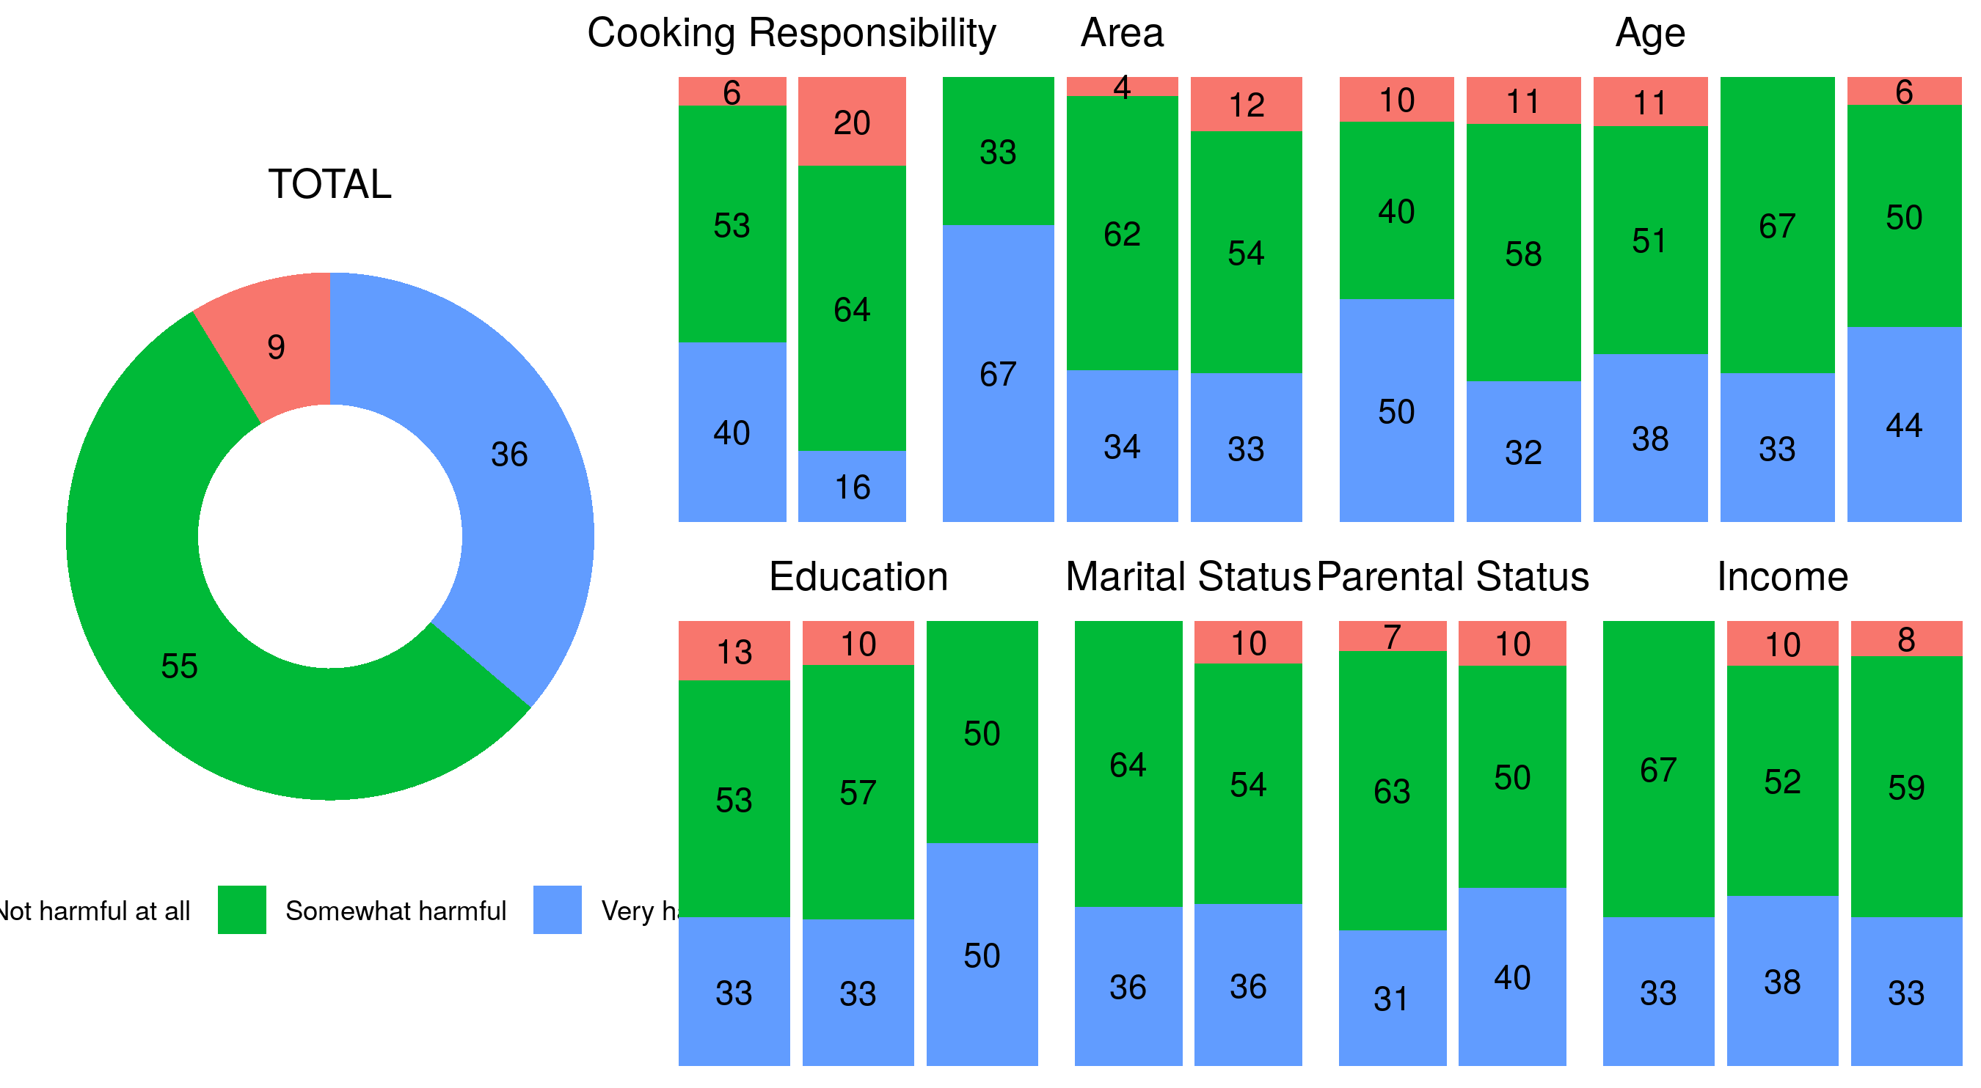
SbjNum

Slide 2
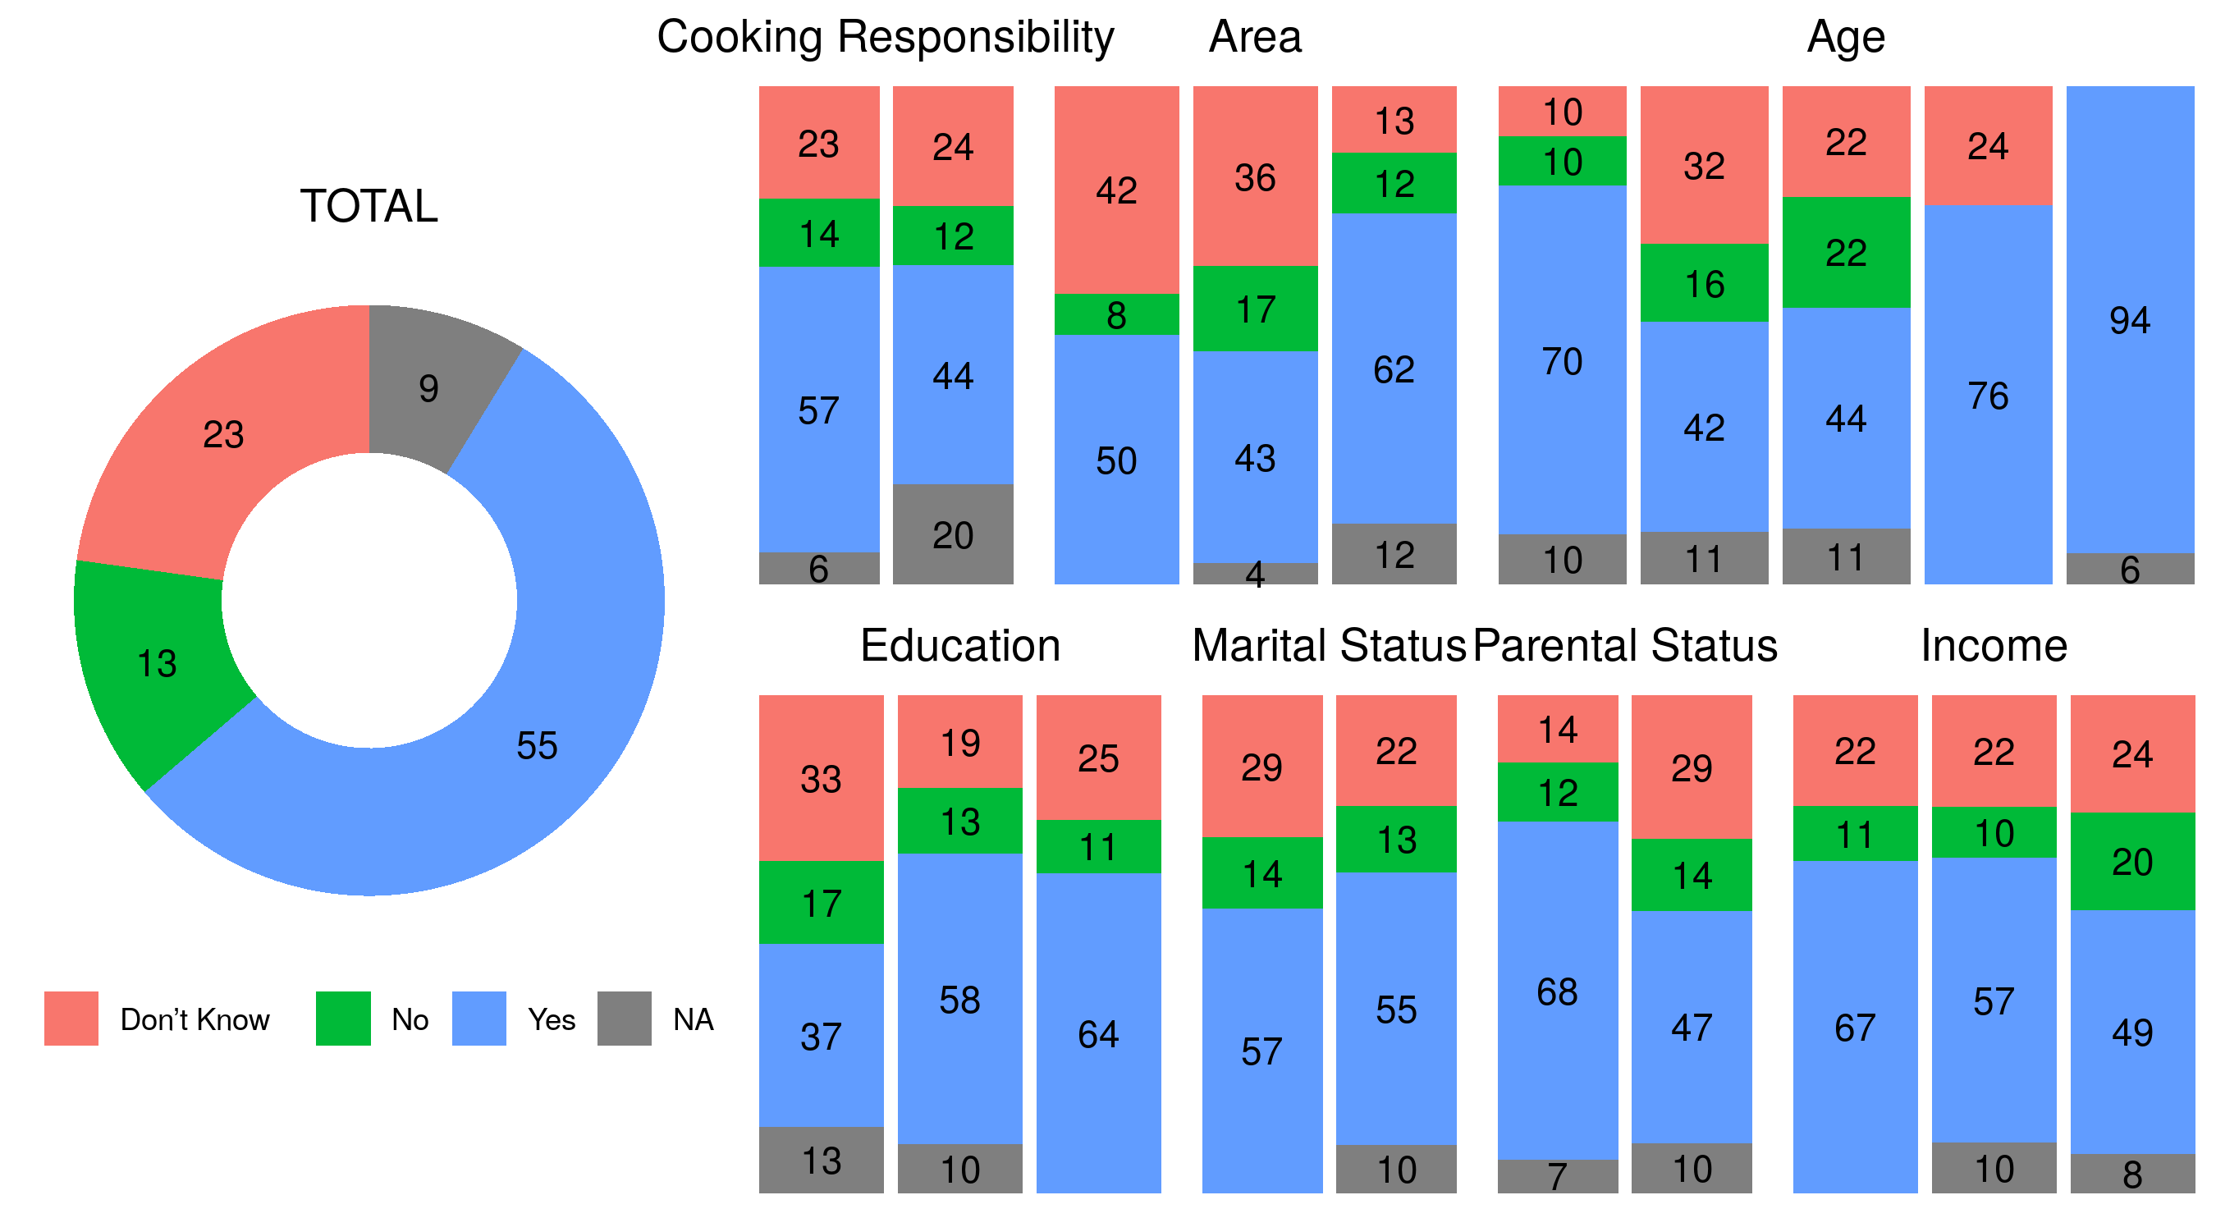
A1

Slide 3
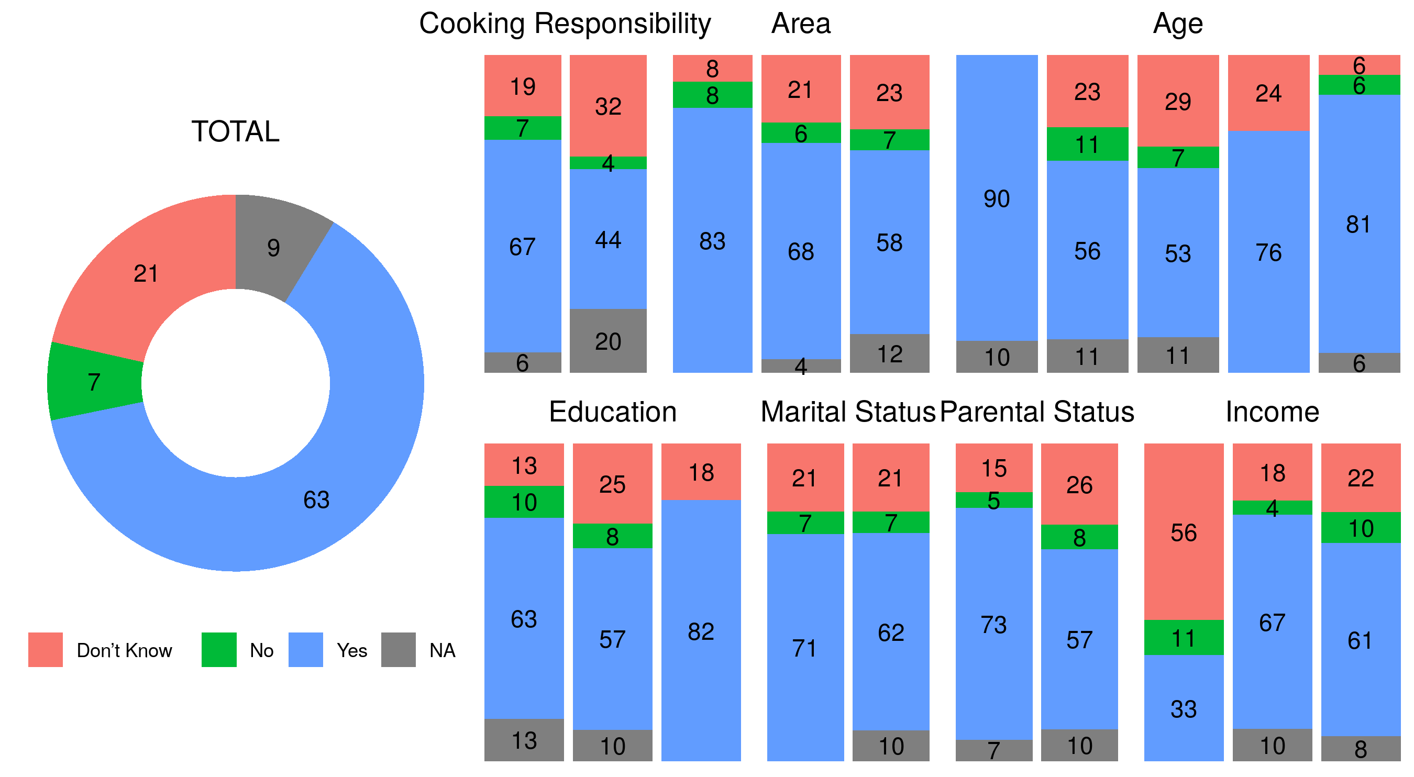
A2

Slide 4
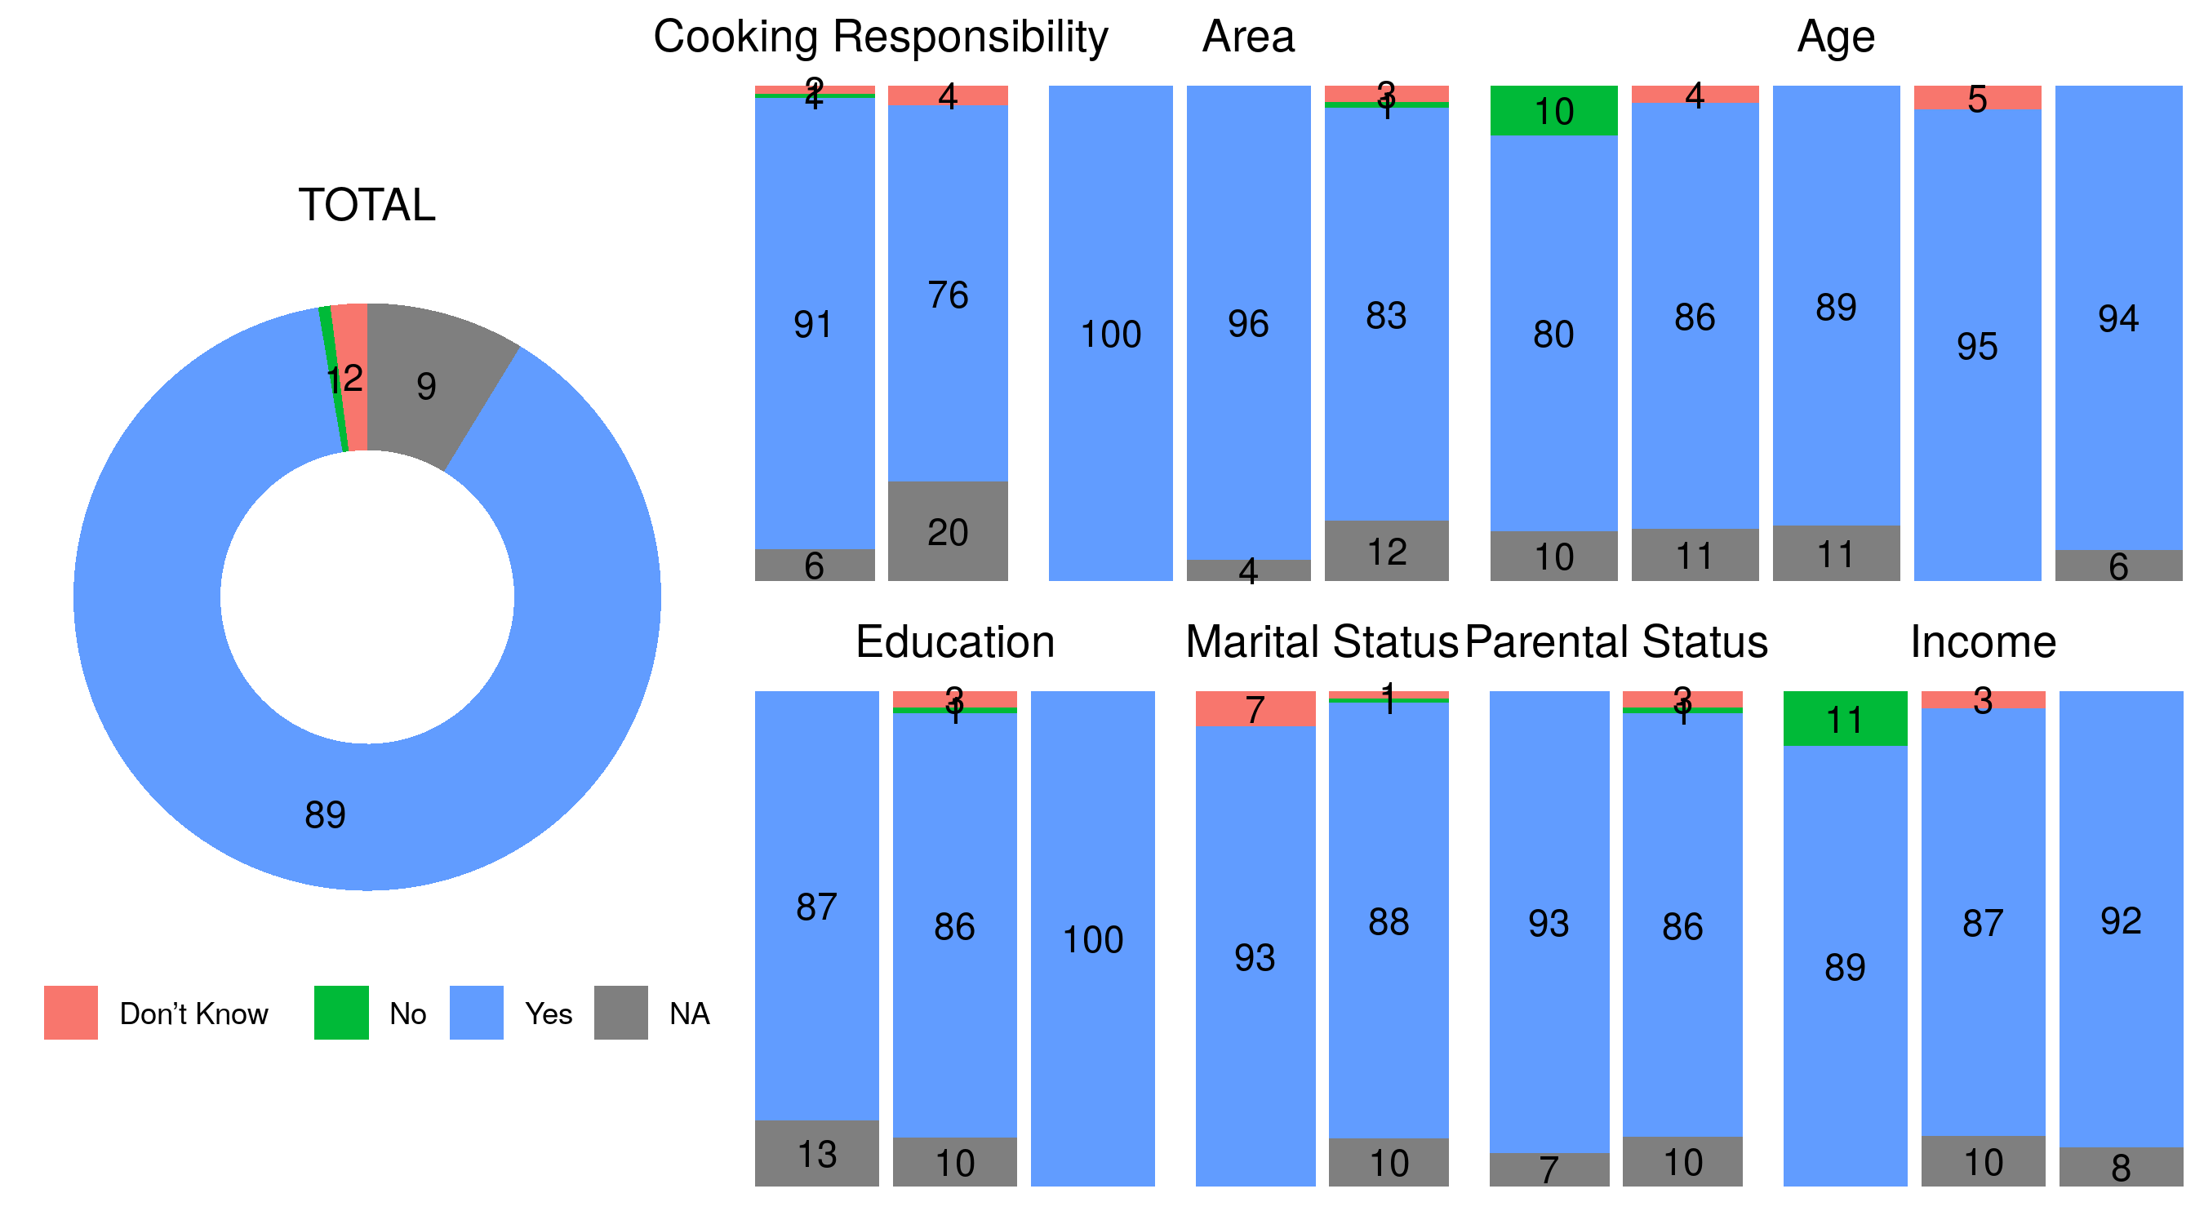
A3

Slide 5
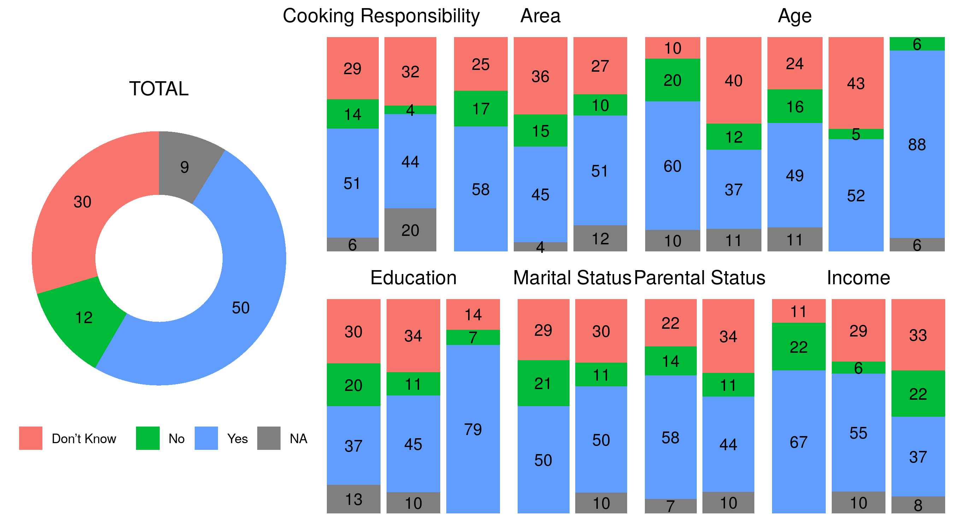
A4

Slide 6
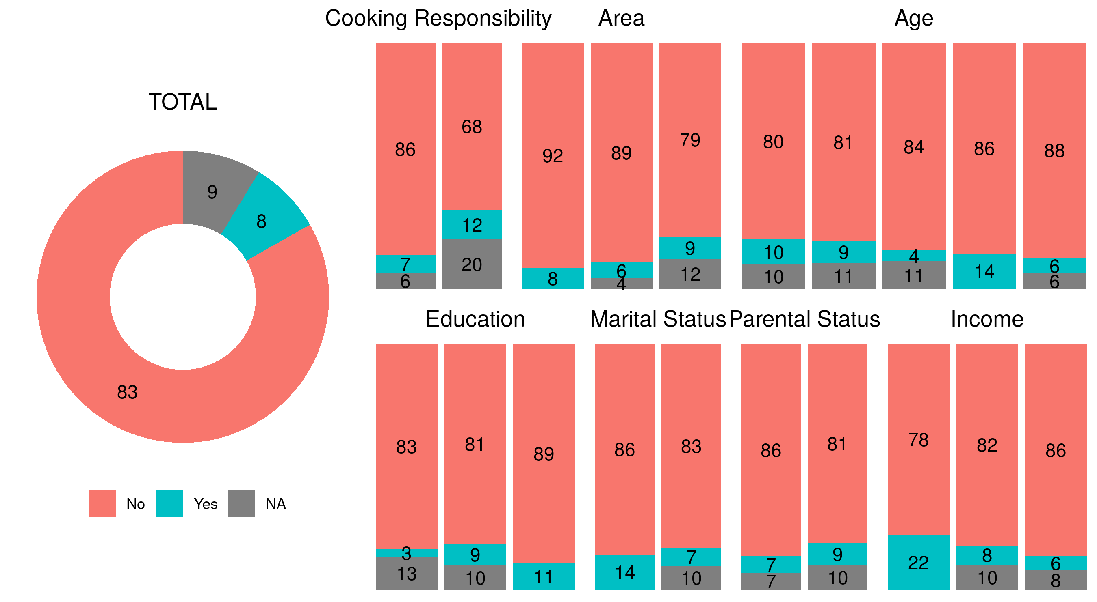
A5

Slide 7
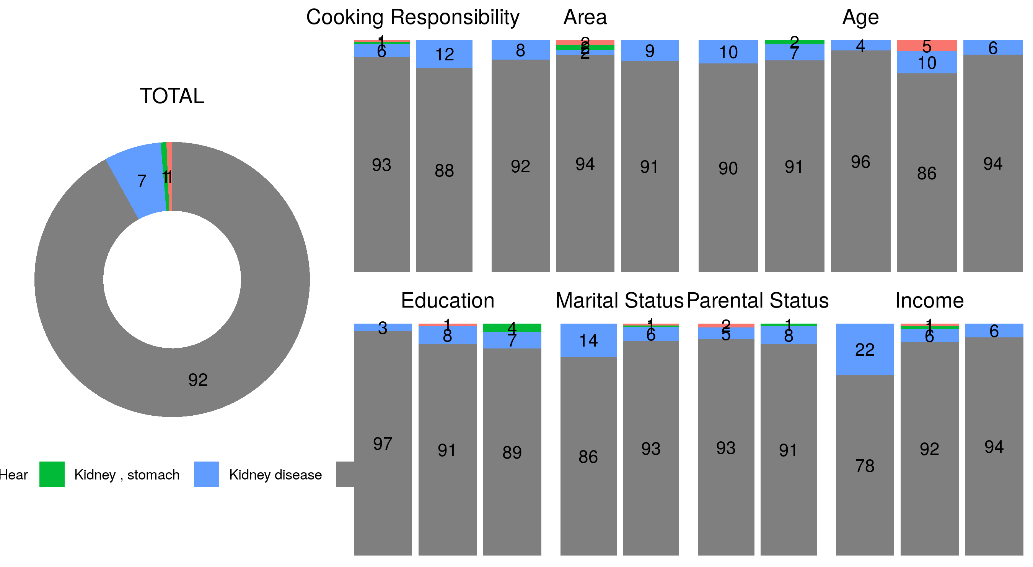
A6

Slide 8
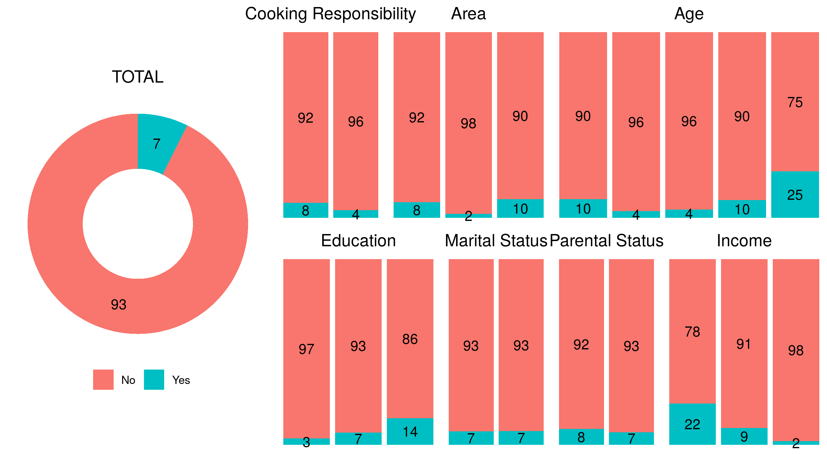
A7

Slide 9
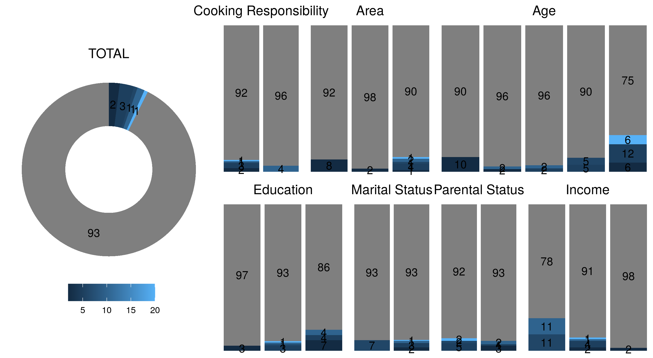
A8

Slide 10
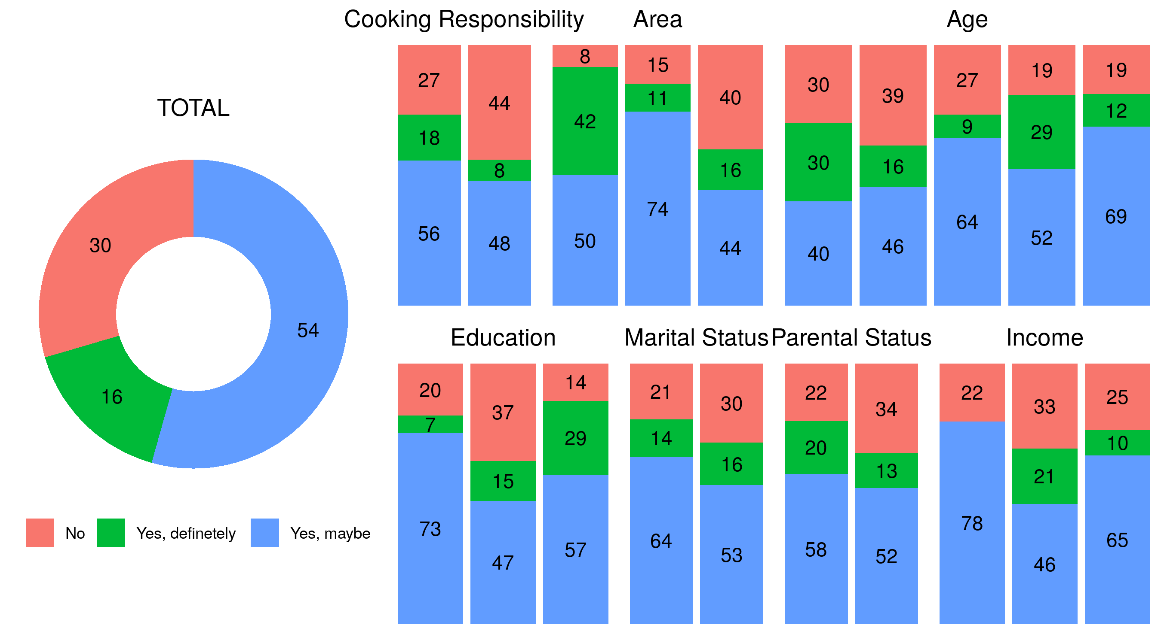
A9

Slide 11
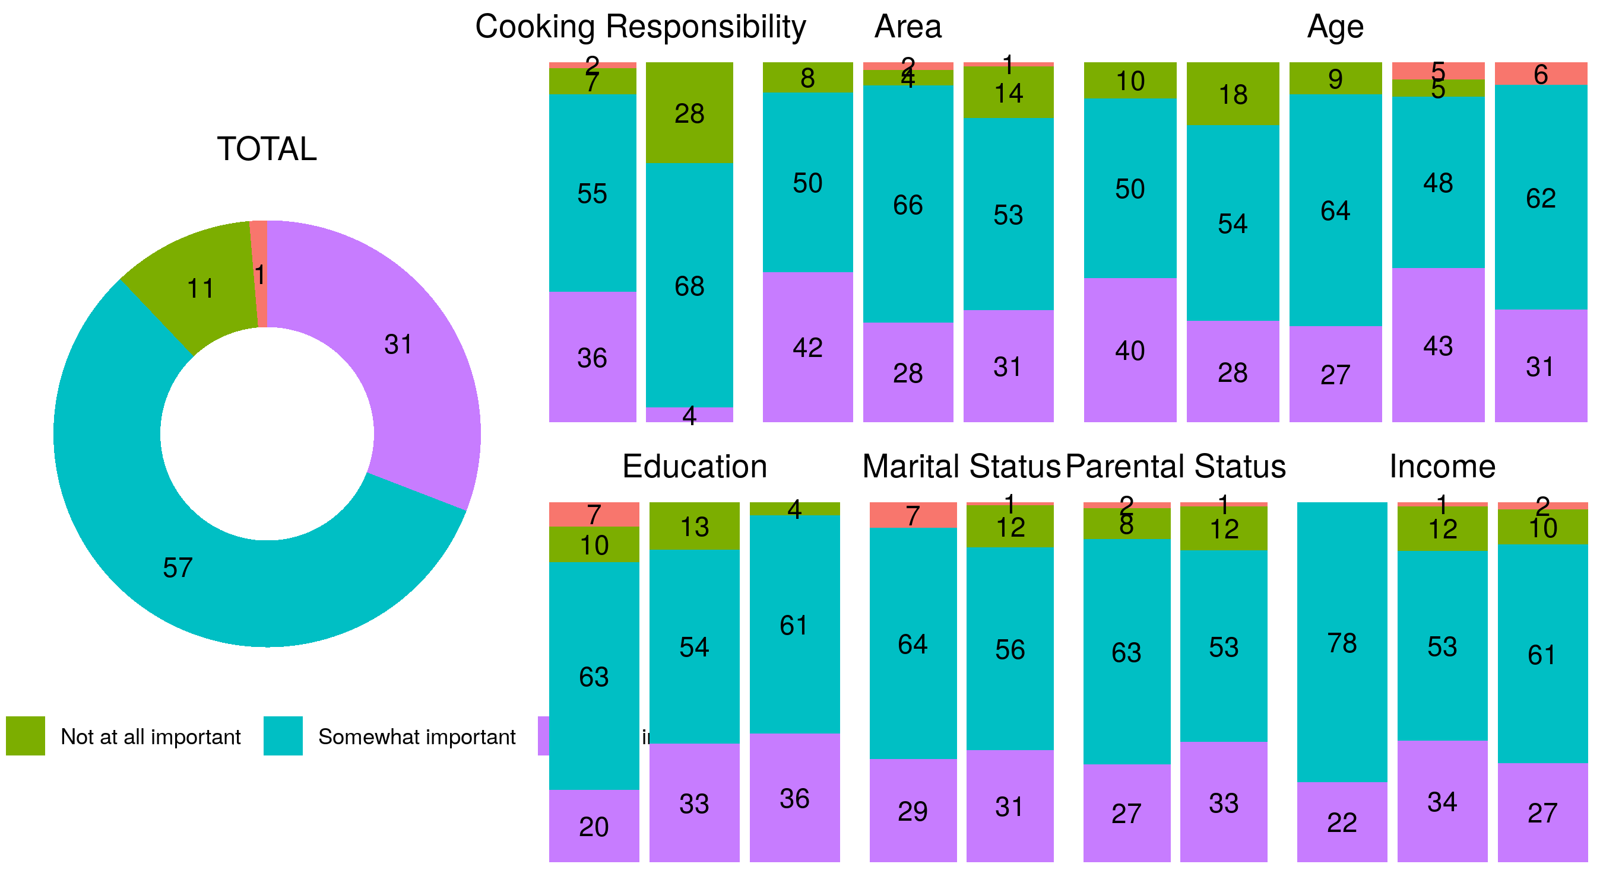
A10

Slide 12
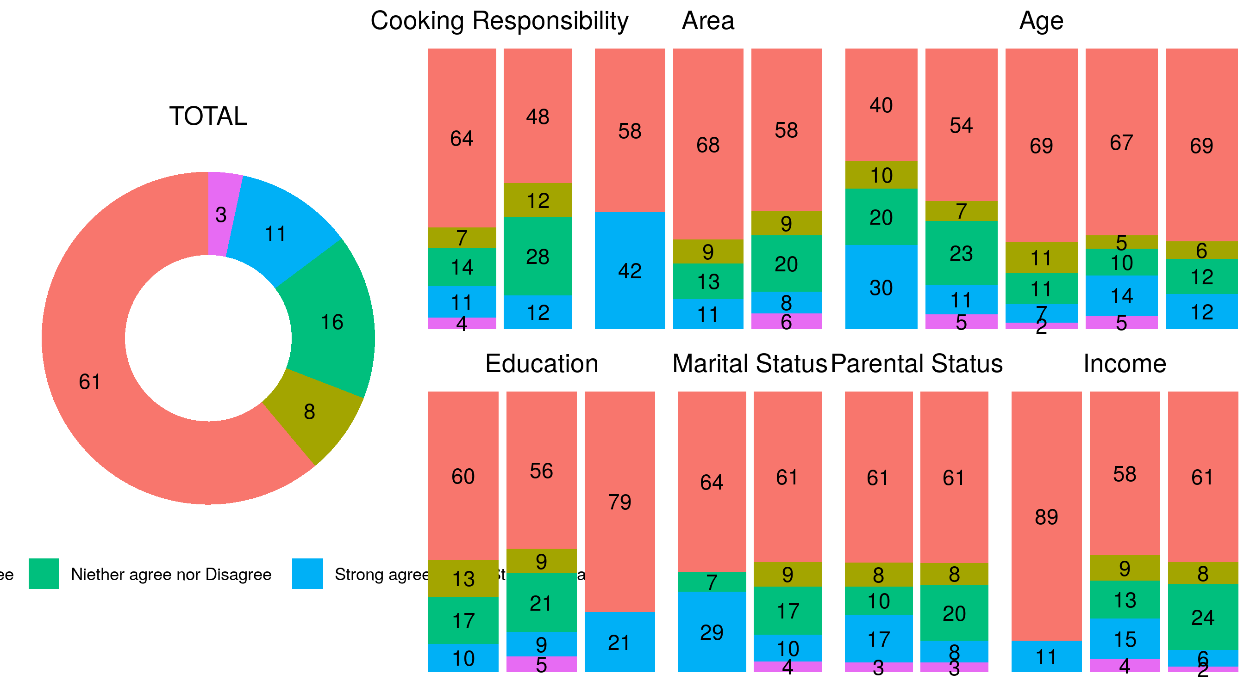
A11

Slide 13
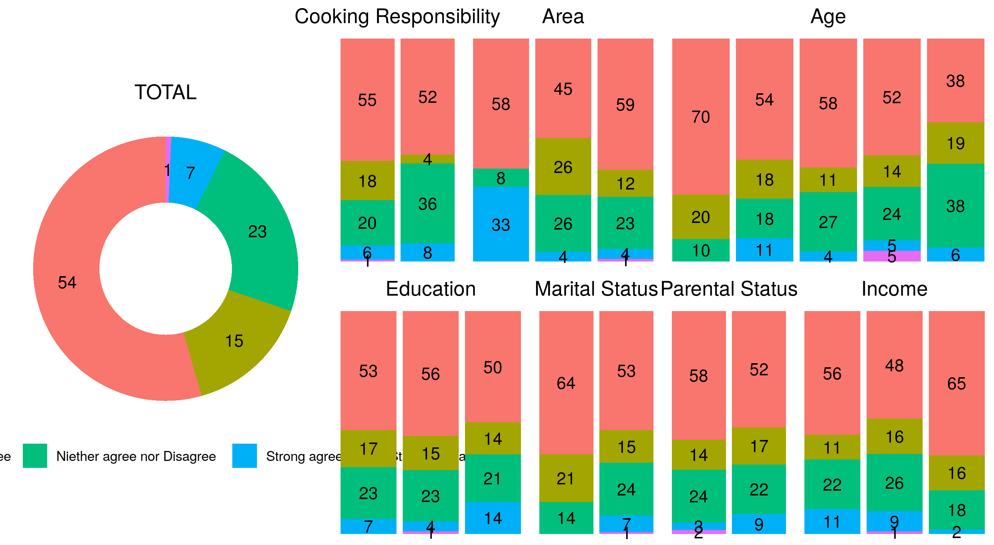
A12

Slide 14
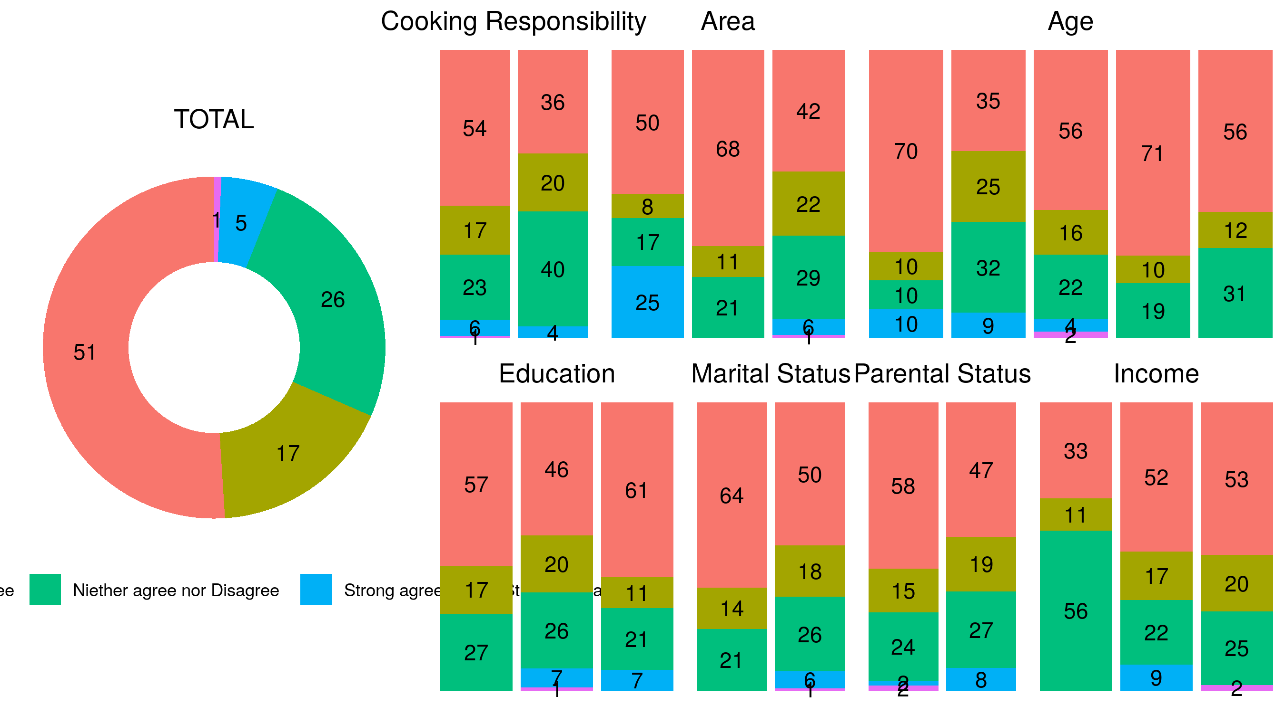
A13

Slide 15
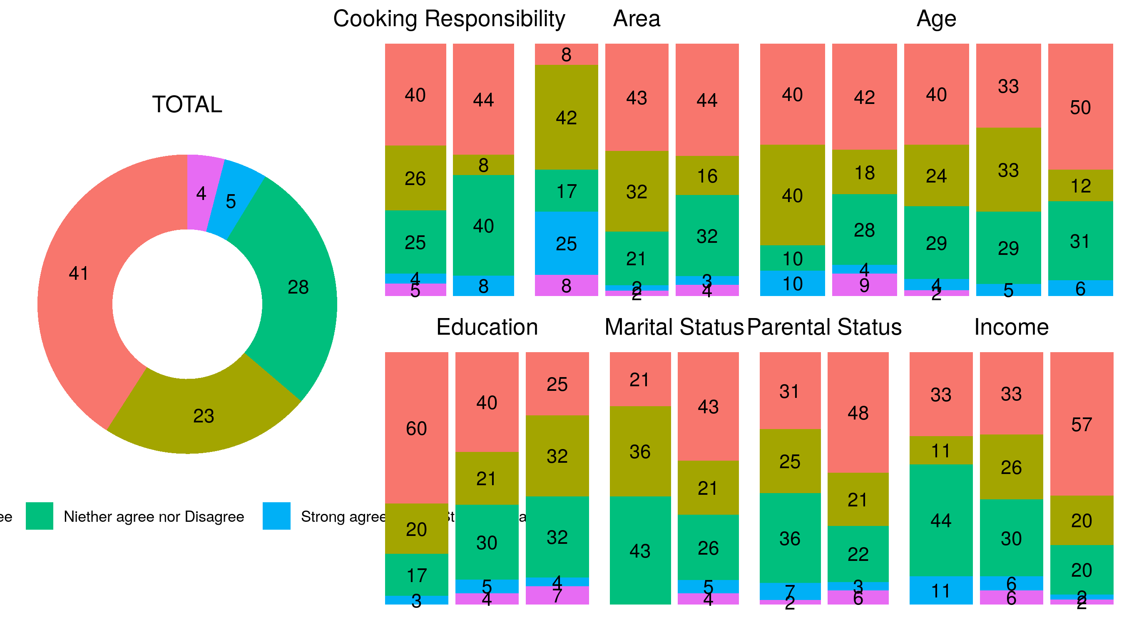
A14

Slide 16
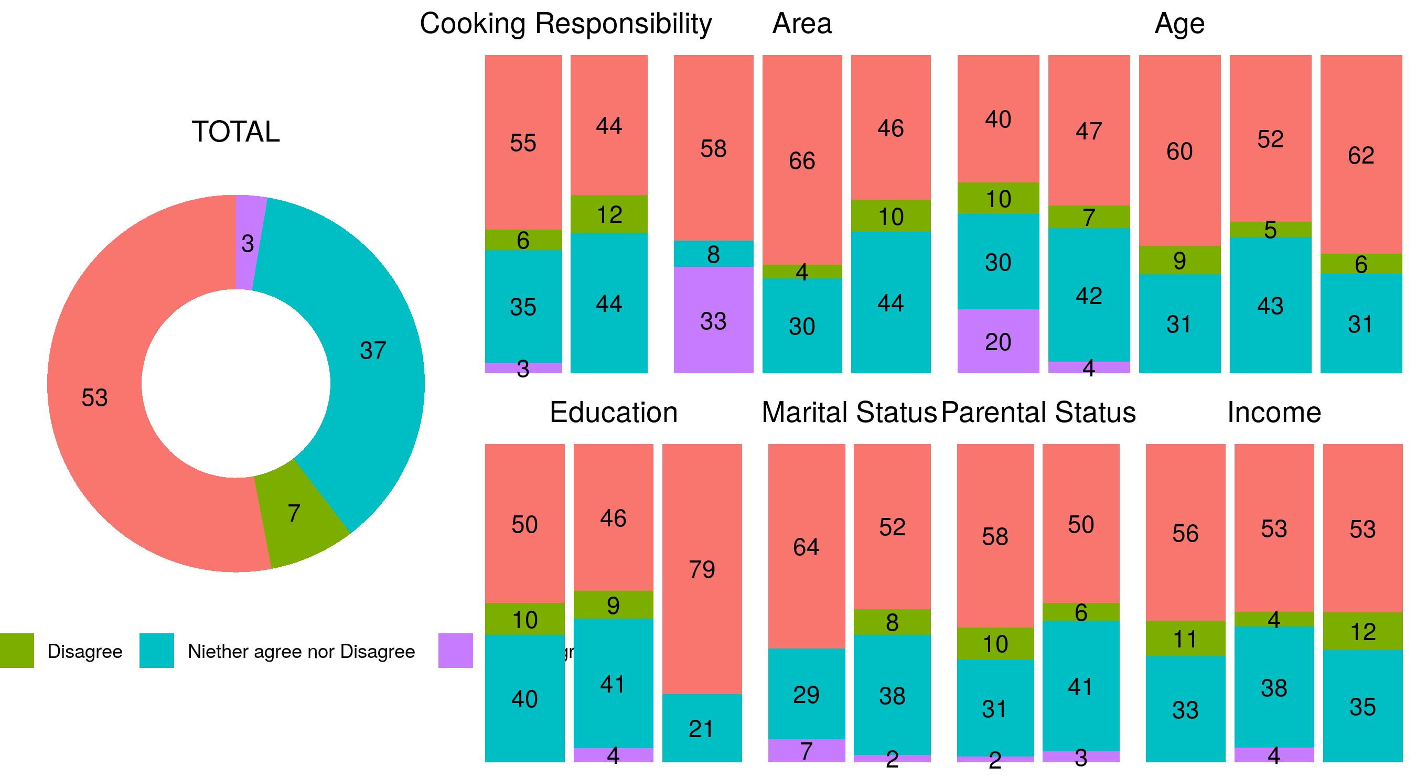
A15

Slide 17
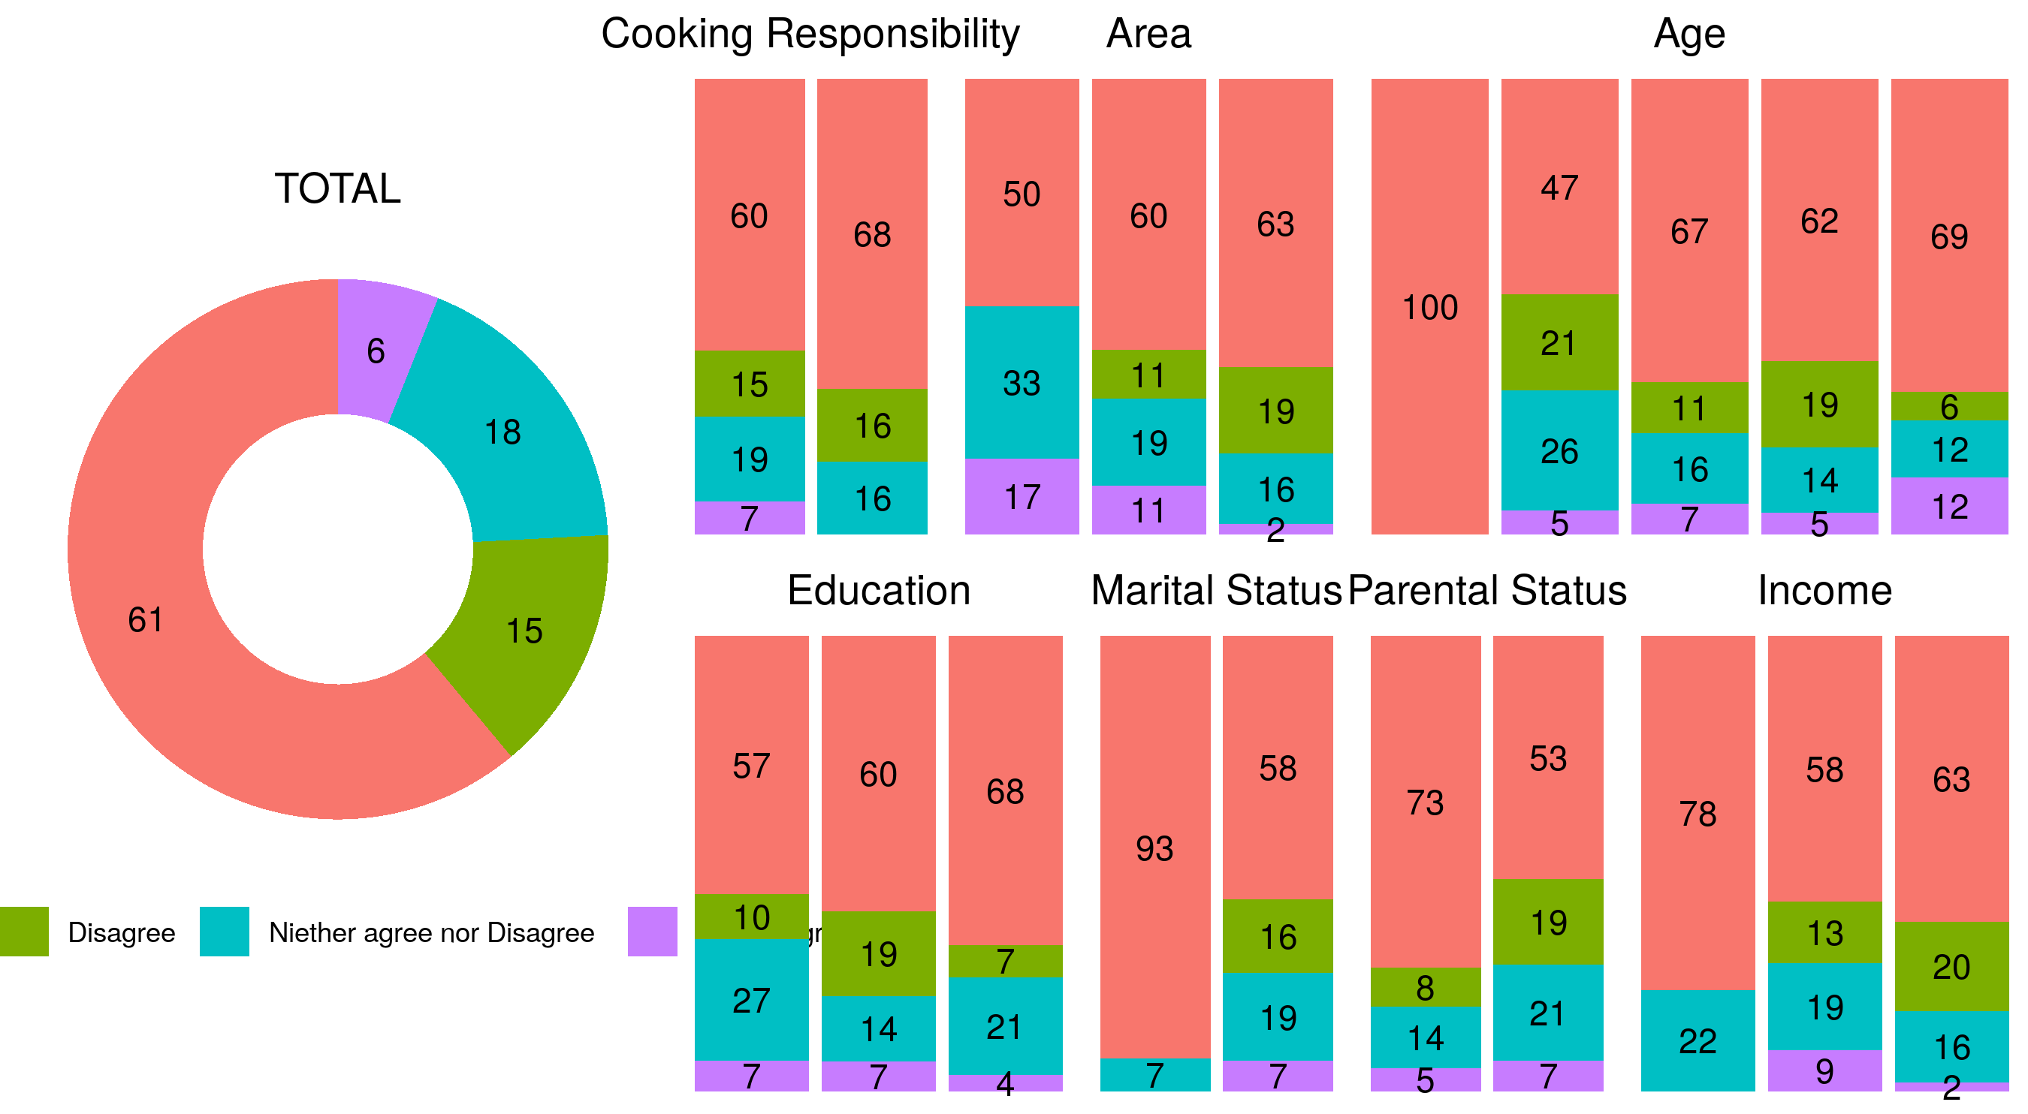
A16

Slide 18
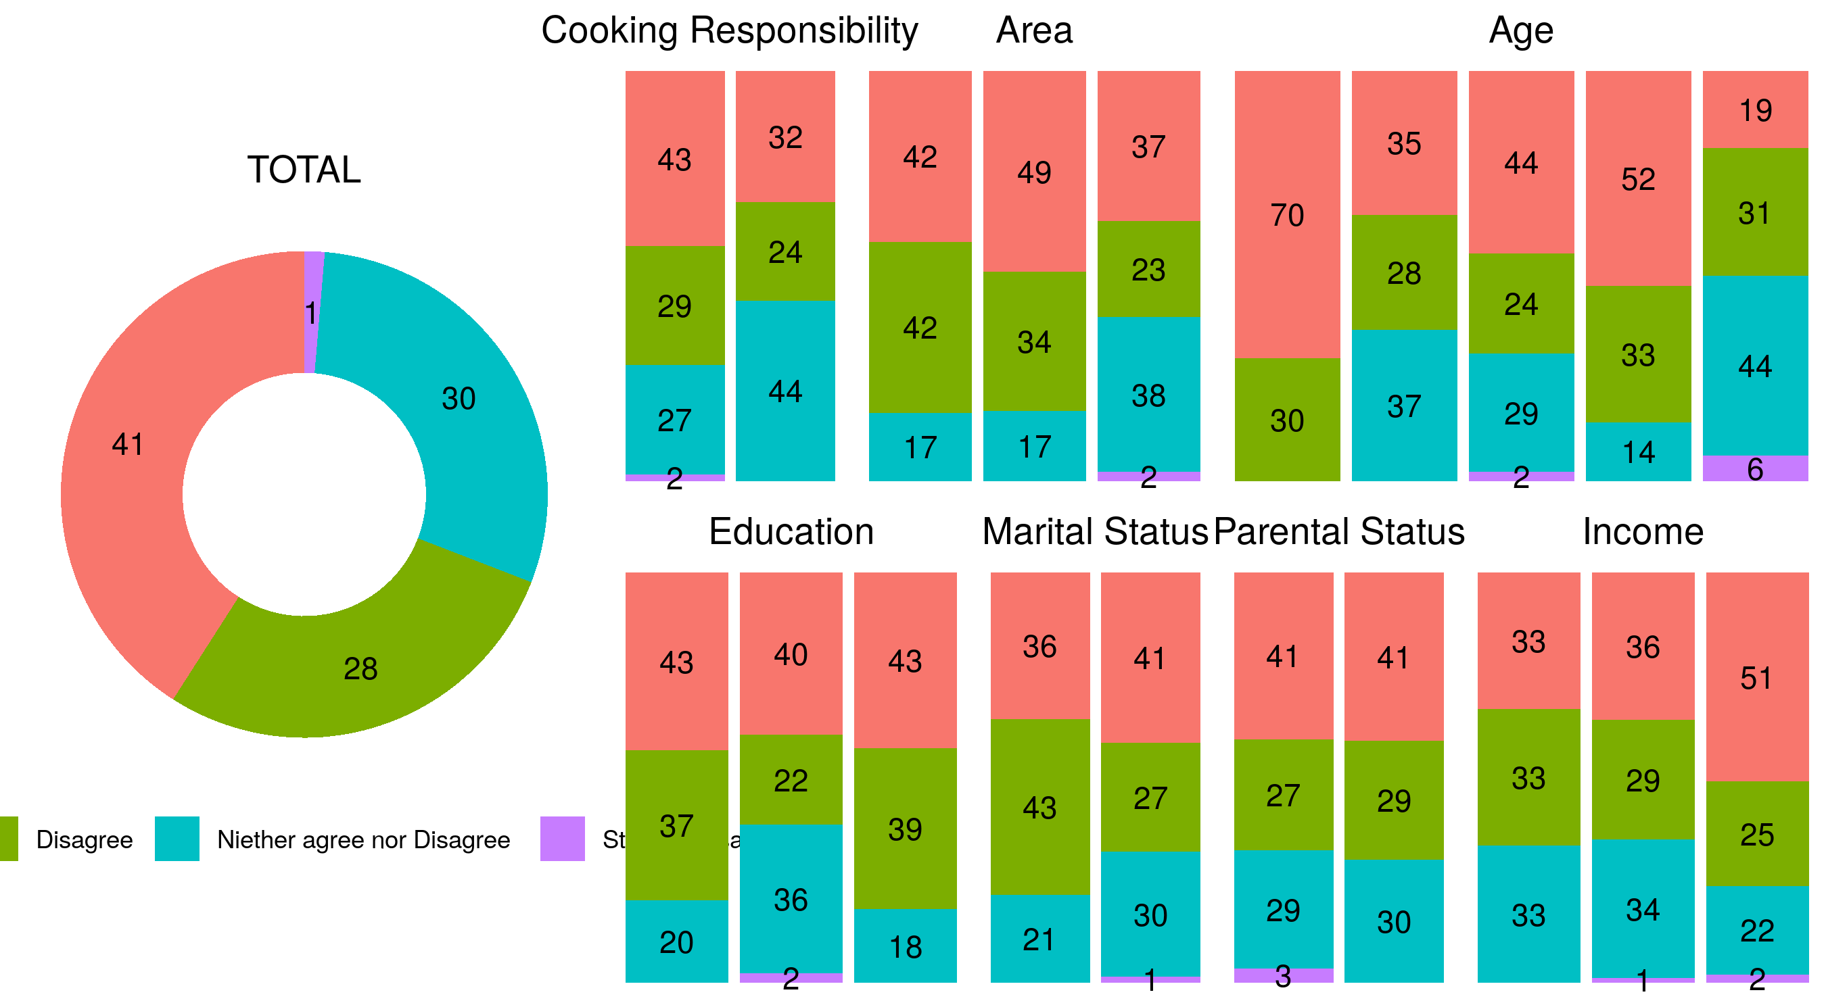
I_1_Ten

Slide 19
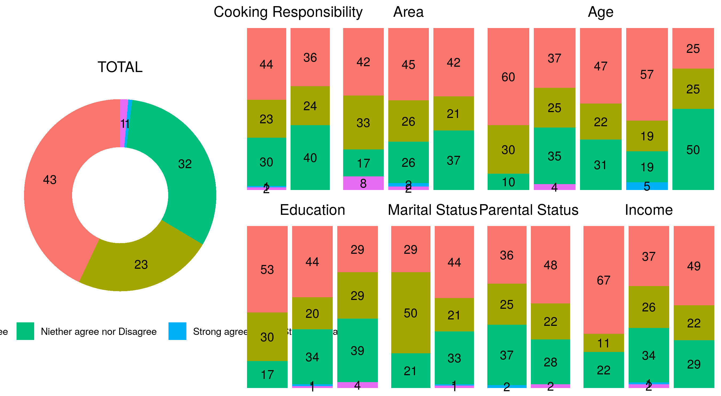
I_1_NamSinh

Slide 20
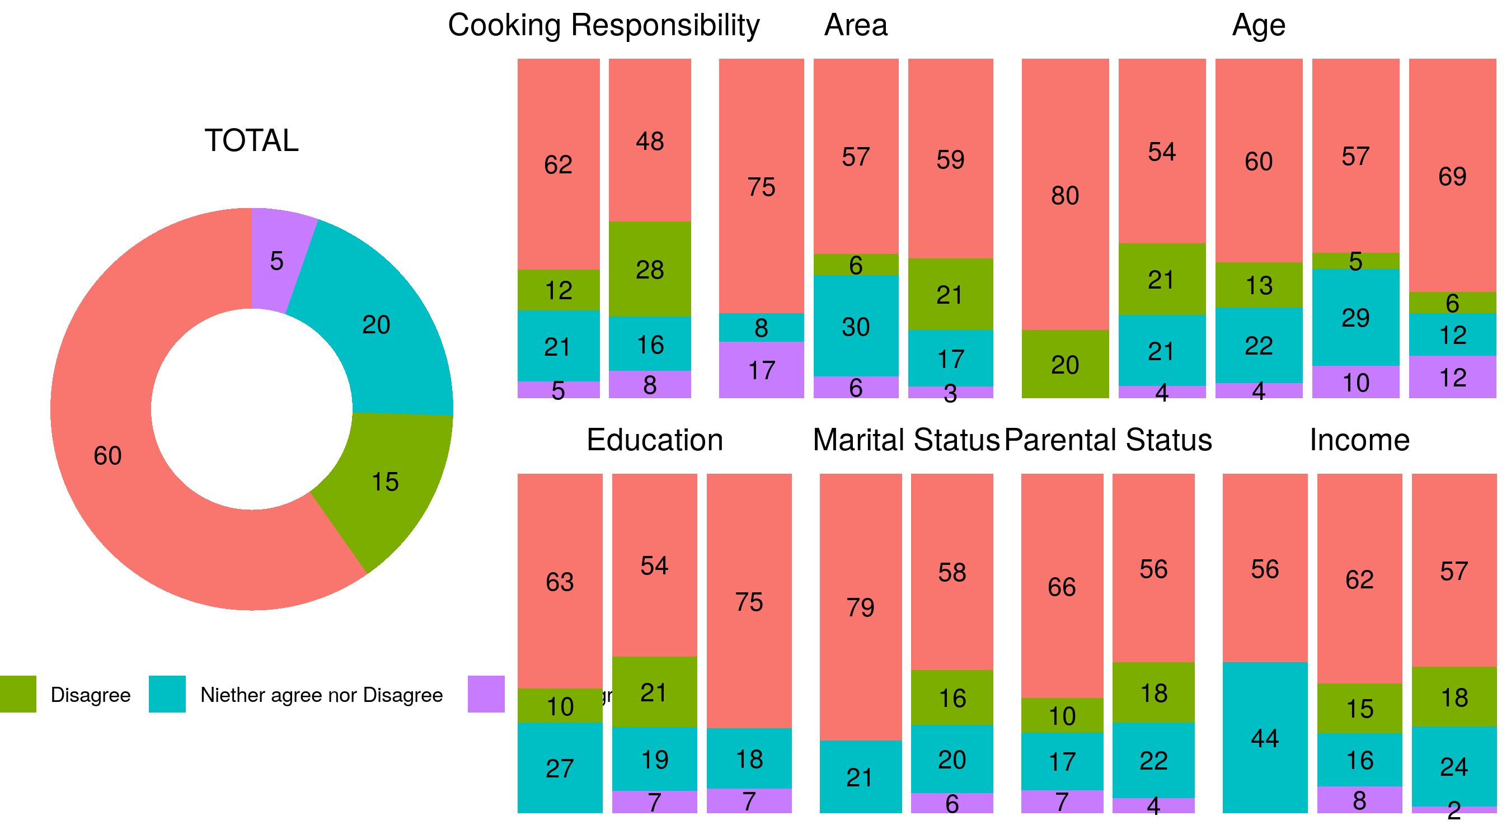
I_1_GT

Slide 21
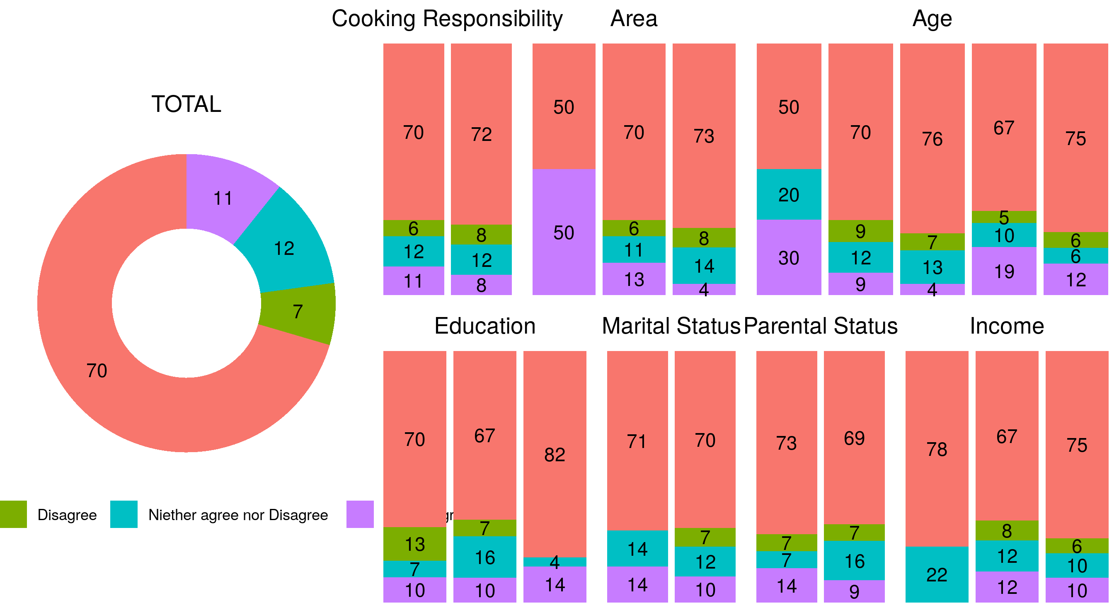
I_1_TDHV

Slide 22
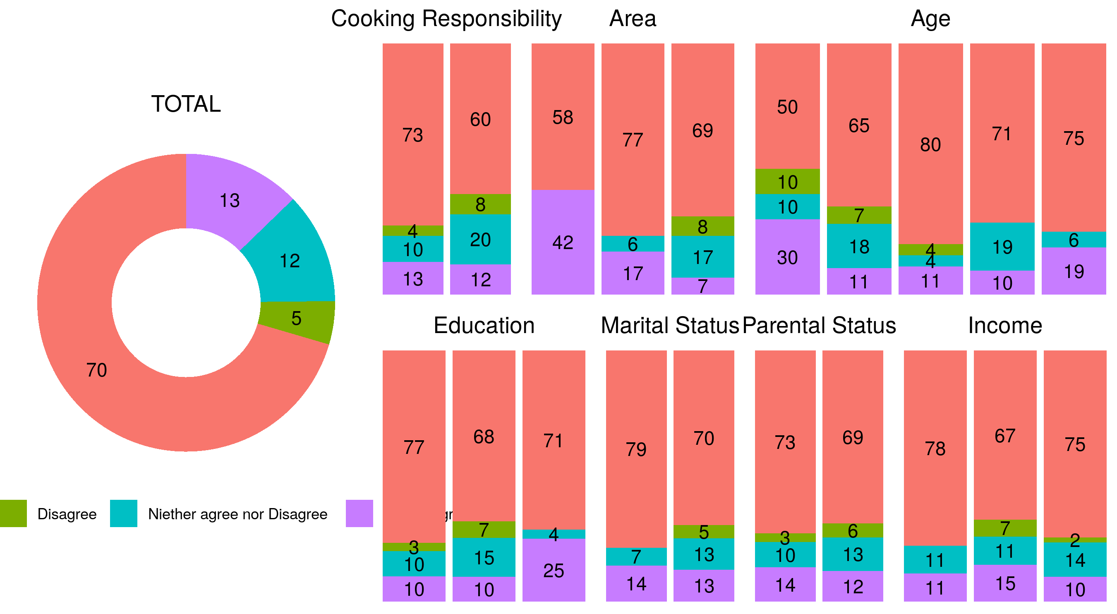
I_1_TNNA

Slide 23
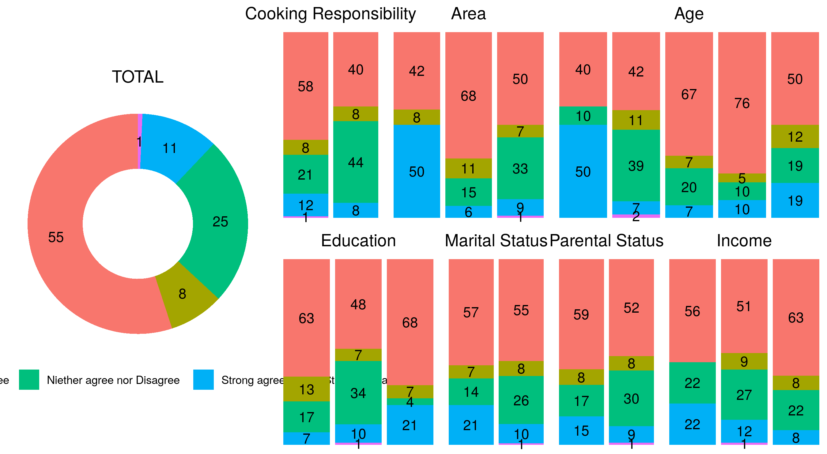
I_2_Ten

Slide 24
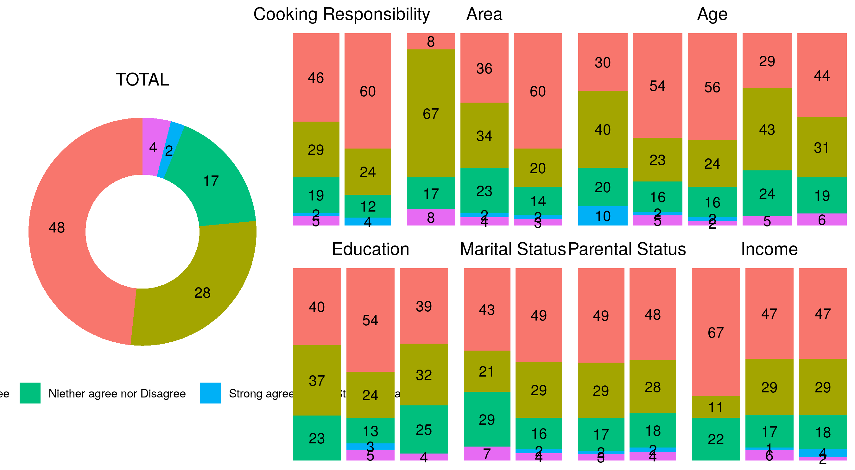
I_2_NamSinh

Slide 25
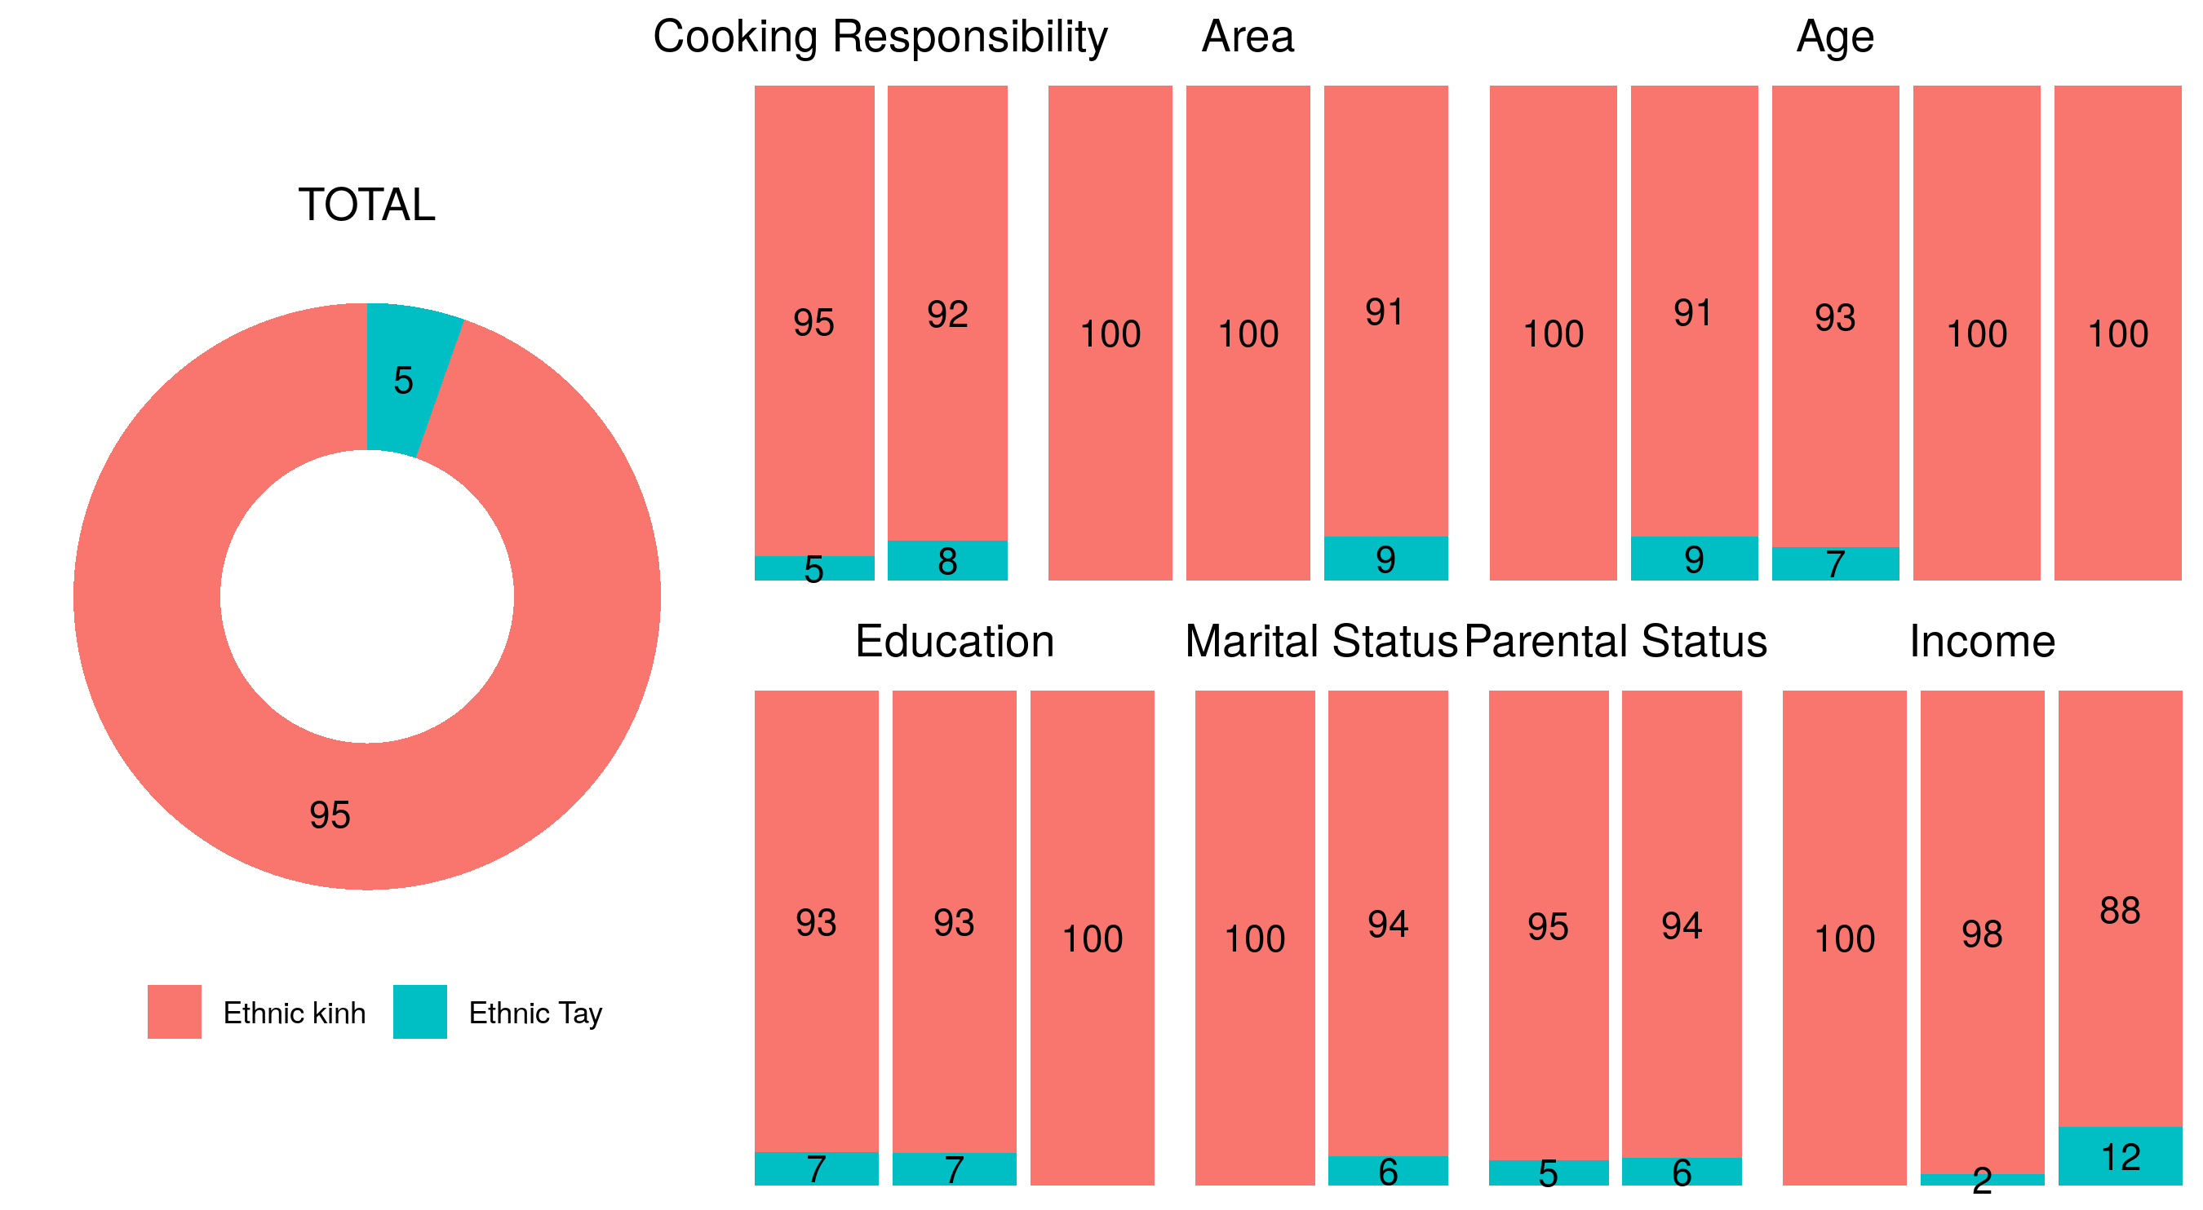
I_2_GT

Slide 26
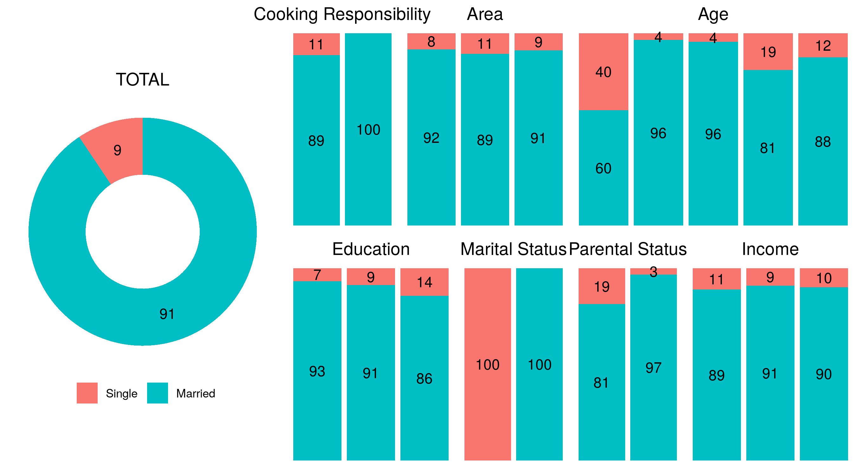
I_2_TDHV

Slide 27
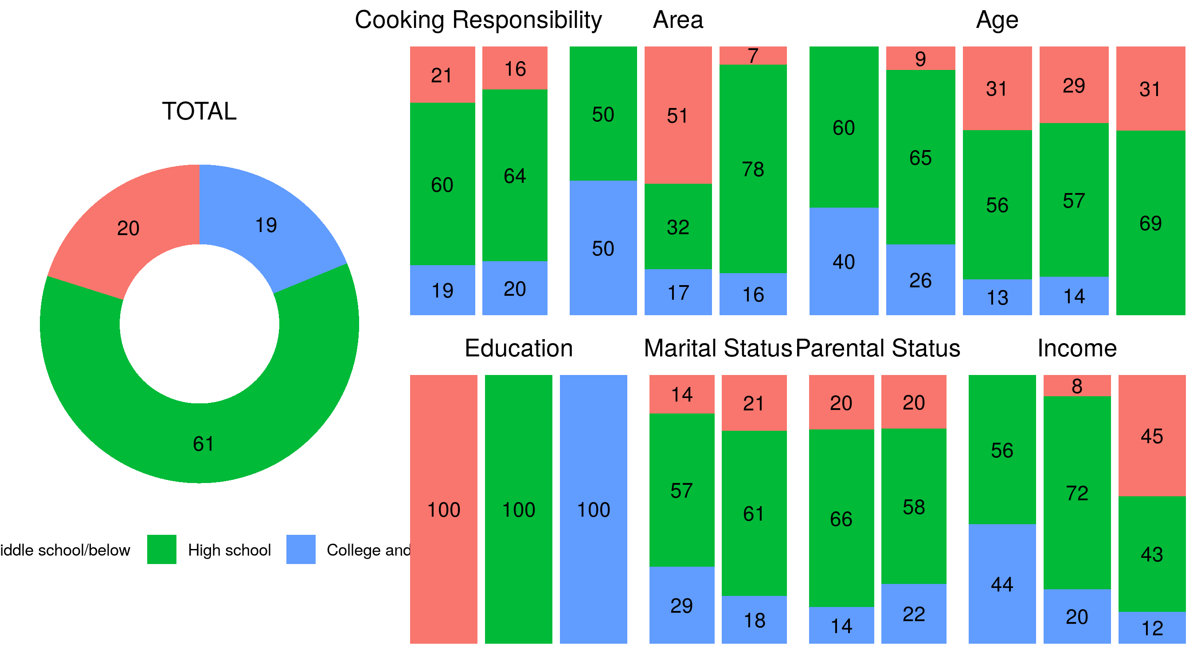
I_2_TNNA

Slide 28
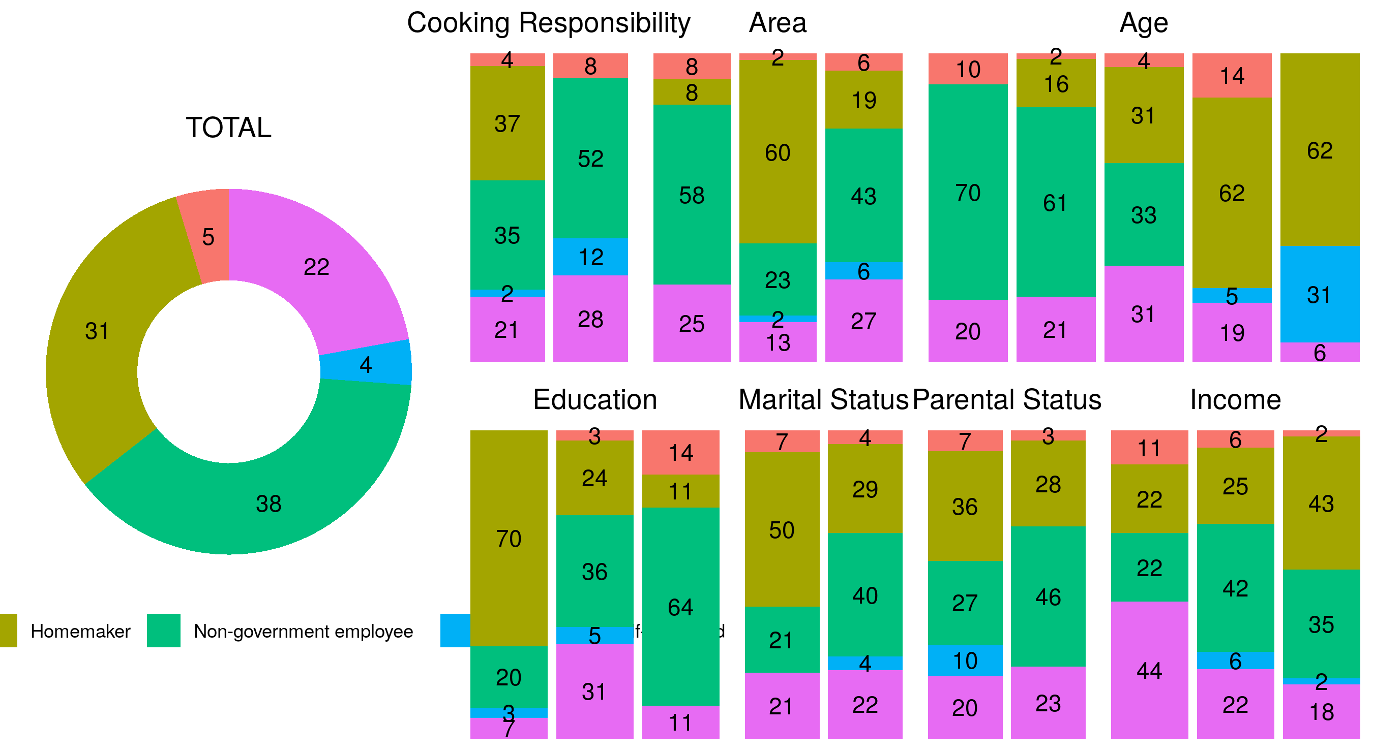
I_3_Ten

Slide 29
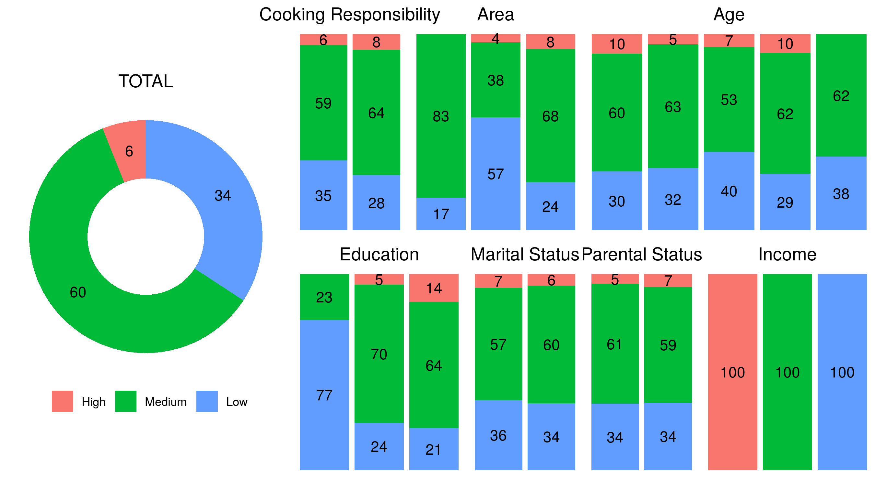
I_3_NamSinh

Slide 30
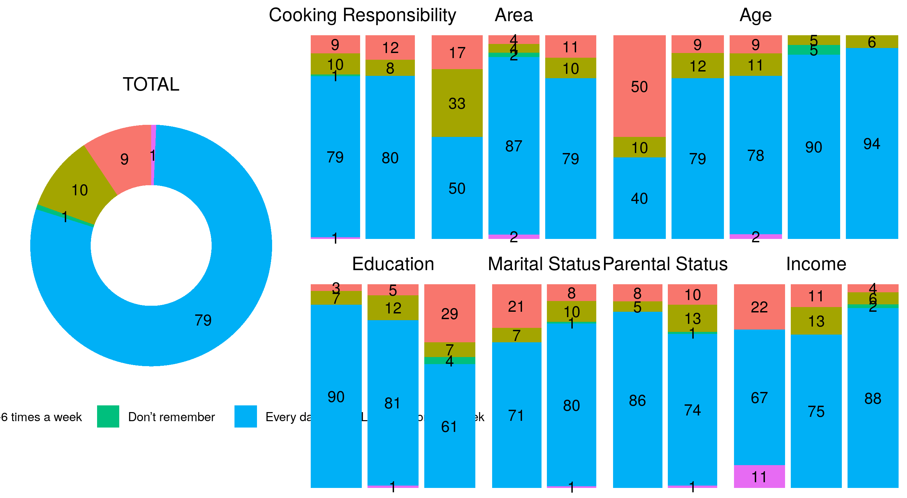
I_3_GT

Slide 31
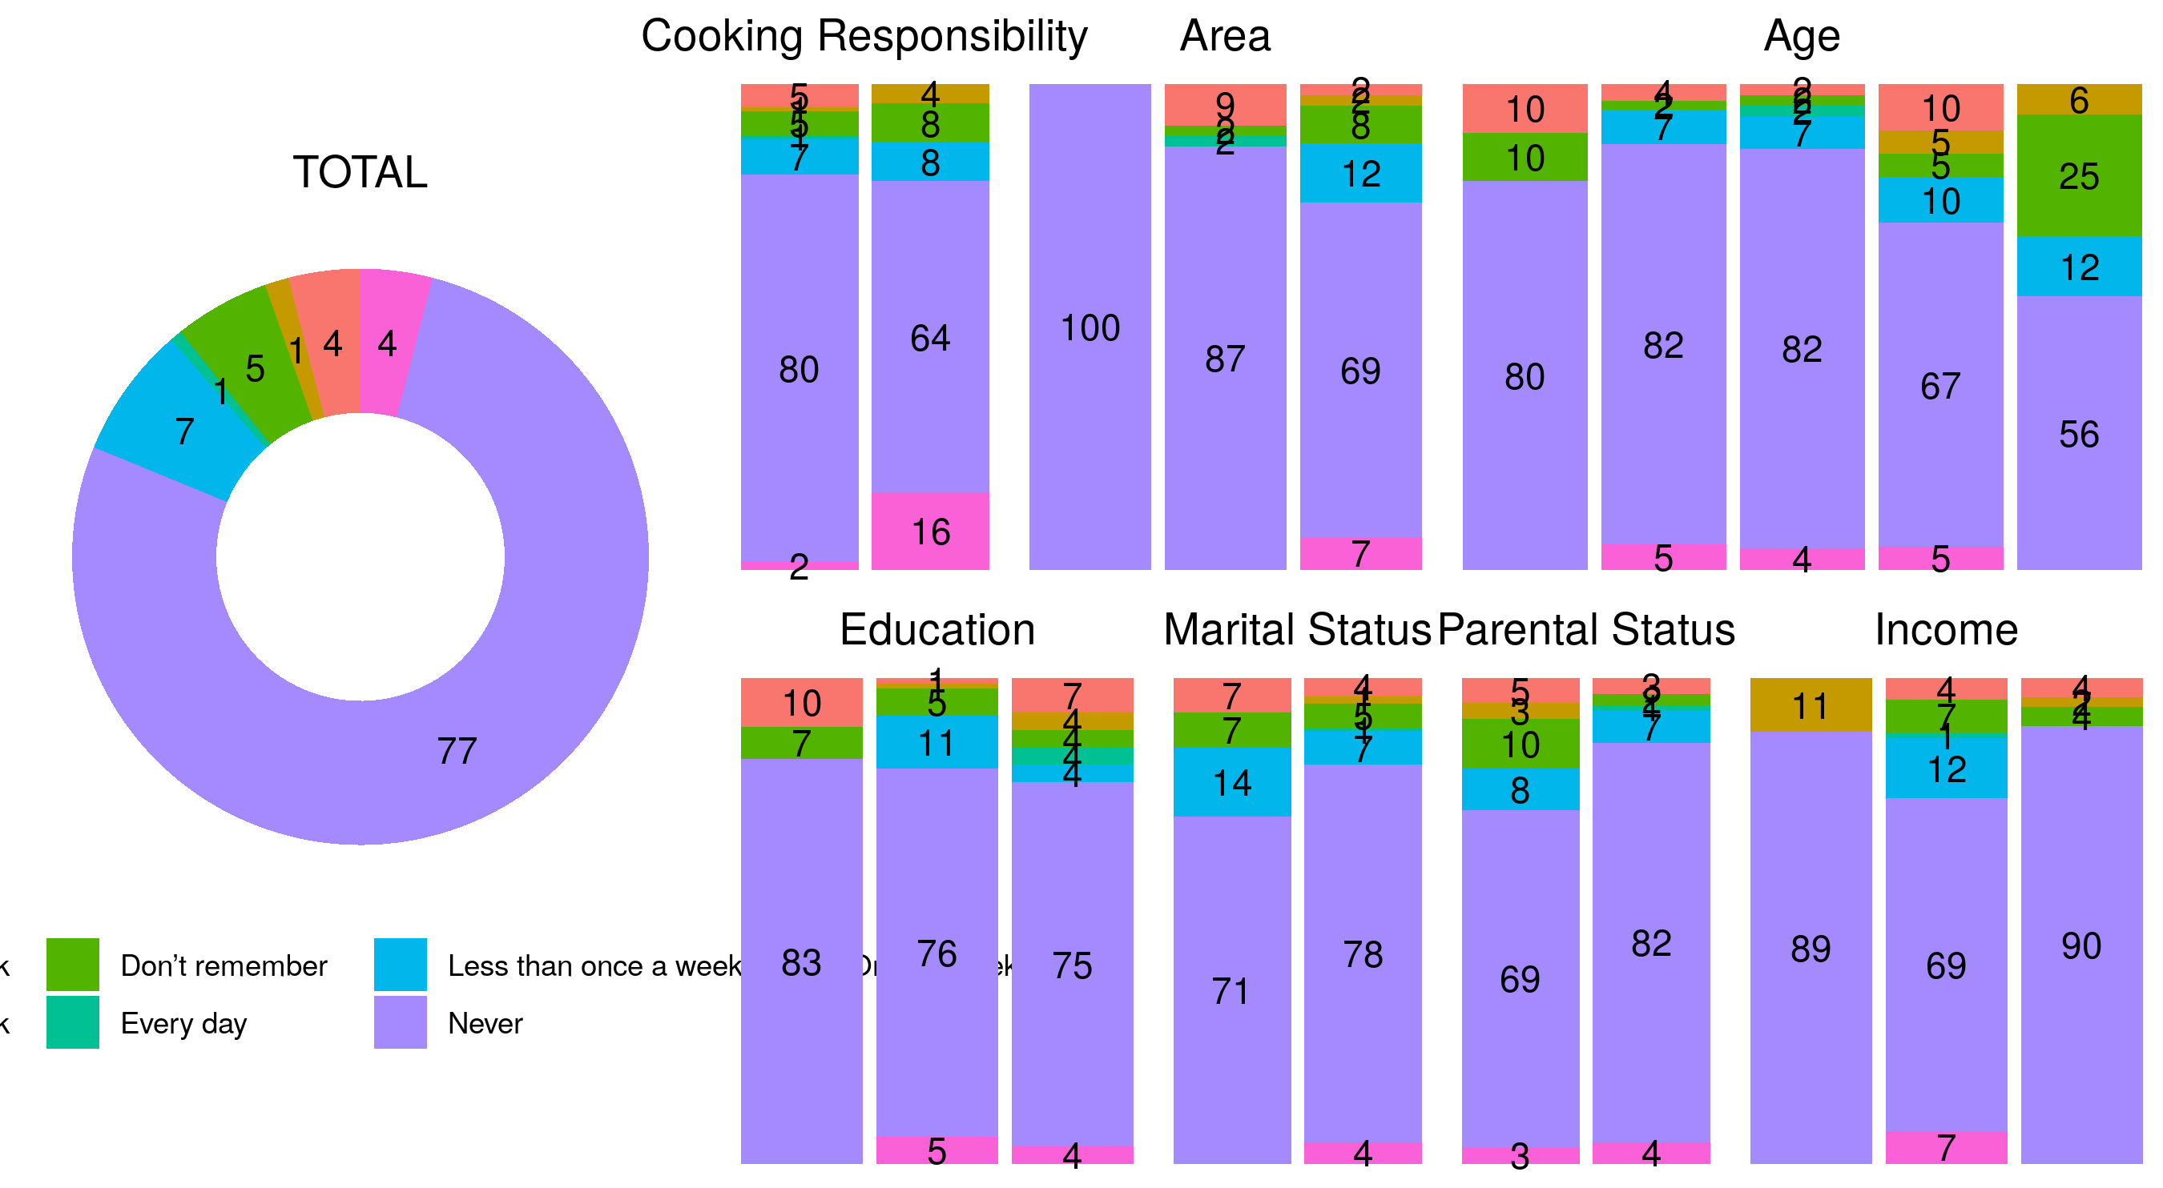
I_3_TDHV

Slide 32
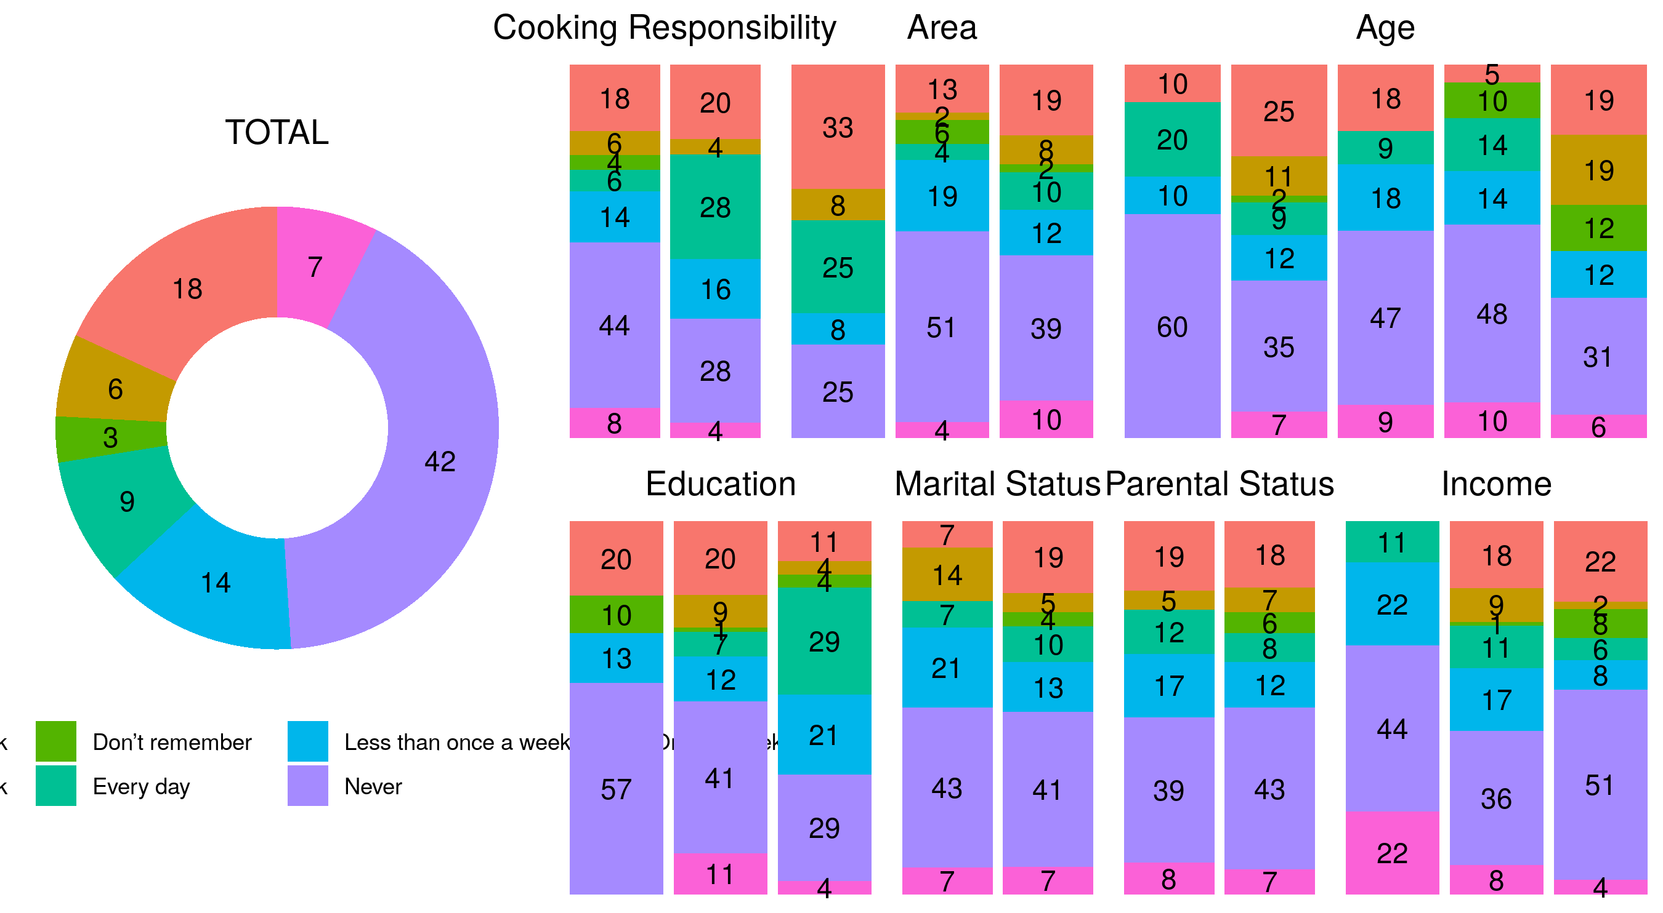
I_3_TNNA

Slide 33
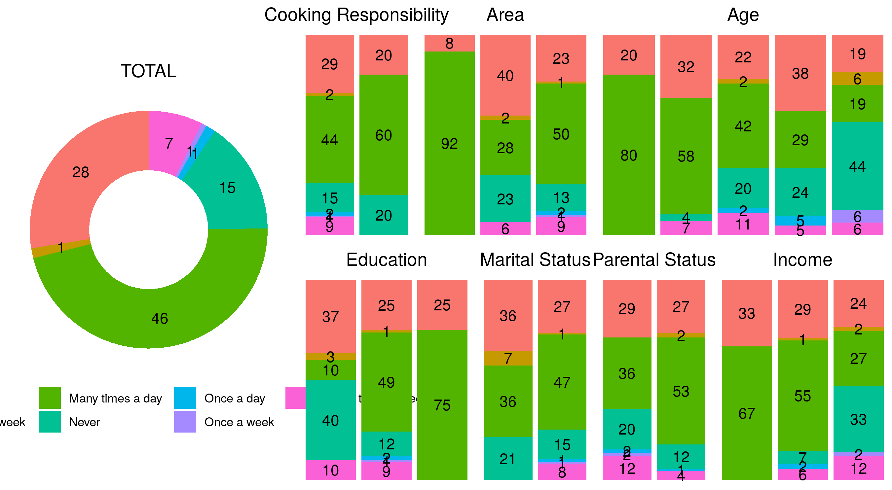
I_4_Ten

Slide 34
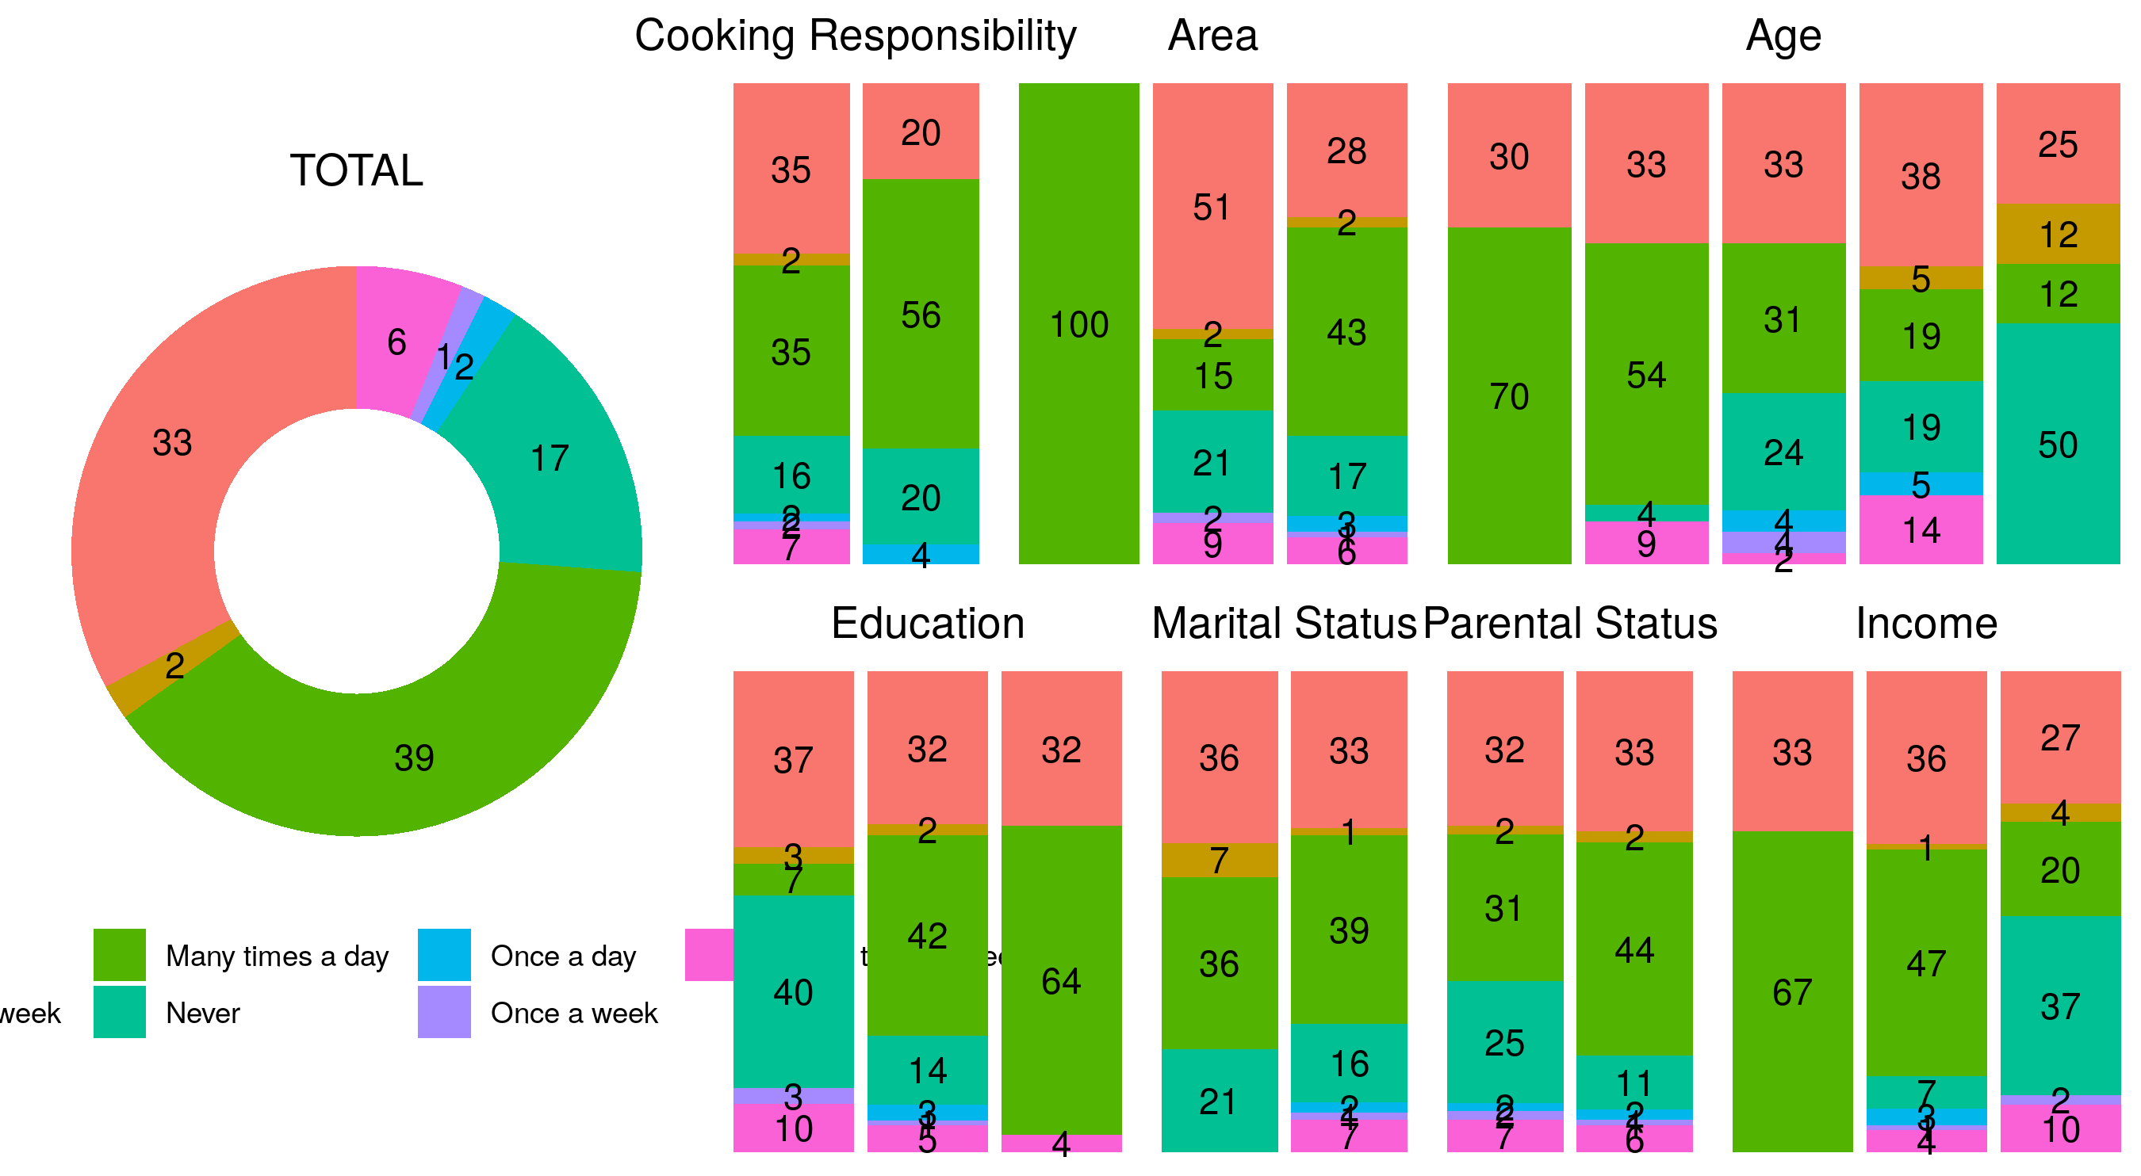
I_4_NamSinh

Slide 35
SbjNum

Slide 36
A1

Slide 37
A2

Slide 38
A3

Slide 39
A4

Slide 40
A5

Slide 41
A6

Slide 42
A7

Slide 43
A8

Slide 44
A9

Slide 45
A10

Slide 46
A11

Slide 47
A12

Slide 48
A13

Slide 49
A14

Slide 50
A15

Slide 51
A16

Slide 52
I_1_Ten

Slide 53
I_1_NamSinh

Slide 54
I_1_GT

Slide 55
I_1_TDHV

Slide 56
I_1_TNNA

Slide 57
I_2_Ten

Slide 58
I_2_NamSinh

Slide 59
I_2_GT

Slide 60
I_2_TDHV

Slide 61
I_2_TNNA

Slide 62
I_3_Ten

Slide 63
I_3_NamSinh

Slide 64
I_3_GT

Slide 65
I_3_TDHV

Slide 66
I_3_TNNA

Slide 67
I_4_Ten

Slide 68
I_4_NamSinh

